Slide 1

Союз городов Центра и Северо-Запада России ОБЩЕЕ СОБРАНИЕ
Внедрение управленческих и технологических инноваций в муниципальных образованиях Центра и Северо-Запада России
Итоги второго этапа проекта "Гений места" и дух времени"
Лимонов Л. Э. , генеральный директор АНО МЦСЭИ "Леонтьевский центр", д.э.н., г. Санкт-Петербург
г. Калининград, 22 октября 2025 г.

Slide 2

От чего зависит успешное развитие города? M. Storper vs Ed. Glaeser
Успешность смен специализации зависит от господствующего мировоззрения элит и его соответствия «духу времени (zeitgeist)».
Она также зависит от сетевой организации общества – широкие открытые коалиции или узкие и замкнутые на лидеров-монополистов, сохраняющих и воспроизводящих устаревшие менеджериальные практики.
Успешность развития также зависит от преобладания во взглядах элит регионального видения над местным/локальным.
Официальные документы – стратегии и политики развития территории – похожи друг на друга, не оказывают существенного влияния на смену специализаций и развитие городов и не всегда отражают реально проводимую политику, в том числе установки и интересы бизнеса по созданию новых специализаций.

Slide 3
«Гений места» (Genius Loci)
Различия в наделенности факторами производства
Локальная среда и сети
Выбор при неполной информации, ограниченных критериях, основанных на сравнении и подражании: те, кто рядом, важнее для подражания и конкуренции
Тонкая настройка (tweaking): твикеры – наладка и адаптация изобретений. Гений места проявляет себя через тонкую настройку, т.к. результат внедрения одной и той же инновации различается в зависимости от местной среды и ее особенностей.
Тонкую настройку нельзя передать на большие расстояния. Она не может быть кодифицирована и стандартизирована.
Локальные посреднические сети и акторы (венчурные посредники) позволяют твикерам внедрять новые идеи.

Slide 4
Локальная среда VS Географически распределенная среда
Акторы включены и в локальные и в глобальные сети. Кому и чему они подражают, как выбирают и чему учатся?
В разных отраслях комбинации глобальных цепочек и местных концентраций и кластеров различны
Границы между формальными и неформальными процессами координации изменяются. Больше знаний и навыков кодифицируется и передается на расстояния в процессе глобализации. Географически распределенная среда изменяет гений городов, хотя телекоммуникации не заменят полностью личные контакты как средство экономической координации.
Выиграет ли мировая экономика от вытеснения «локальных гениев» «глобальным»?
Надо понять, когда местную среду надо поддерживать, а когда экономике будет лучше, если она исчезнет или существенно трансформируется?

Slide 5
Дух времени и инновации
В широком смысле к инновациям можно отнести и институциональные реформы, и технологические инновации, и технологические уклады, и моды, и глобальные тренды. Они тоже формируют или отражают «дух времени». Но, прежде всего, дух времени – это новые идеи, изменяющие ценности и мировоззрения, образ жизни.
Для понимания процессов диффузии и адаптации инноваций, формирования инновационной среды нужно учитывать более широкий контекст.
Процессы глобализации: новые тренды, ценности, вкусы и моды, влияющие на спрос, распространяются повсеместно, но рождаются там же где и инновации, отвечающие на изменения спроса и образа жизни? Отражает доминирование западной цивилизации, ее динамизм, технологичность и экспансию ее «мягкой силы»?
Смена эпох – смена технологических укладов? Или доминирующих мировоззрений и ценностей? Есть ли и в чем проявляется прогресс? Что считать современным и «передовым»?
В каждом месте разные уклады, мировоззрения и ценности, соответствующие разным эпохам, причудливо и уникально сочетаются. Противодействие глобальным трендам и нежелание/невозможность вписываться в глобальные цепочки означает несовместимость с современностью/духом времени/эпохой или для разных цивилизаций сосуществуют разные эпохи и понятия духа времени у всех свои?
Как сочетаются глобальные, национальные и местные/региональные ценности и установки, определяющие эпоху – восприимчивость к глобальным/национальным трендам, противодействие им, протест, конфликт?

Slide 6
Zeitgeist и Ortgeist (Дух времени и Дух места)
Как дух времени взаимодействует с «гением места»? «Главные изобретатели» находятся в небольшом числе мест, твикеры – везде, но их способность к внедрению изобретений ограничена местной средой.
Нет одного места, где все время происходят изменения мировоззрения – эти изменения рождаются в разных местах.
Поймать «дух эпохи» и развить соответствующие компетенции раньше других значит обеспечить данному «месту» процветание и успешное развитие в новой эпохе.
Иногда факторы и ресурсы, обеспечивавшие процветание городу в одной эпохе перестают иметь значение в другой. Тогда такие глобально лидирующие центры приходят в упадок. Примеры: Венеция, промышленные города Севера Англии, Детройт и др.

Slide 7
Гений места и Дух времени – возможность междисциплинарного синтеза
Общая задача междисциплинарной повестки – понять для рассматриваемого сообщества как «дух времени», представленный глобальными трендами, изменениями мировоззрений и ценностей и глобальными инновациями, взаимодействует с «гением места», проявляющимся в специфических местных условиях восприятия новых идей и трендов сквозь призму локальной идентичности, социальной структуры и сетей и местных коалиций

Slide 8
О проекте "Гений места и дух времени": постановка проблемы и предварительные результаты
Результаты эмпирического исследования, проведенного в 2023-2024 гг., в значительной мере подтвердили исходное предположение о решающей роли фактора среды для восприятия и распространения инноваций.
Следующий этап работы был связан с переходом от общего рассмотрения города и его среды к точечному анализу отдельных инноваций, внедряемых в городах, а также к углубленной социо-культурной характеристике местных сообществ.
Исходя из гипотезы, что широкое распространение и внедрение инновационных практик может усиливаться или, наоборот, сдерживаться условиями городской среды и идентичности, своего рода абсорбционной способности города (способности перенимать и эффективно использовать заимствованные технологии или знания), исследование второго этапа было сосредоточено на особенностях внедрения схожих инноваций в разных сферах в городах с различными социо-культурными характеристиками местных сообществ.
Для реализации данного подхода в качестве объектов эмпирического исследования была выбрана группа городов, имеющих сходные социально-экономические черты, обладающих потенциалом развития, но демонстрирующих разную динамику. Предметом исследования являются инновации, внедренные во всех выбранных городах и относящиеся к разным сферам, а также социо-культурные особенности местных сообществ.
Предлагаемый подход позволяет проанализировать процесс внедрения конкретной инновации в разных социальных и социо-культурных средах, более обоснованно оценить влияние среды, установить благоприятные и неблагоприятные влияния среды на инновационное развитие городов.

Slide 9
Обоснование исследовательского подхода (1)
Особенности адаптации и использования одних и тех же инноваций в разных местах позволяют судить о «Гении» (социокультурных особенностях) того или иного места (См. М. Сторпер «Ключи к городу»). Анализ источников по теме диффузии инноваций показал, что пространственное распространение инноваций изучается только на кейсах конкретных технологических, управленческих и прочих инноваций. Нельзя говорить о восприимчивости к инновациям вообще или инновационности города/городского сообщества. Исходя из этого на втором этапе НИР было выбрано несколько повсеместно внедряемых инноваций и исследованы особенности этого процесса в группе городов Северо-Запада РФ.
Города с разным уровнем «успешности» развития были выбраны на основе построения в 2023-2024 гг. рейтинга городов Северо-Запада России с численностью населения от 50 до 500 тыс. чел.

Slide 10
Обоснование исследовательского подхода (2)
В 2025 г. на втором этапе НИР проводится сравнительный анализ ряда организационных и управленческих инноваций: планирование с общественным участием, инициативное бюджетирование, инновации в градопланировании, инновации в создании креативных пространств, инфраструктура поддержки технологических инноваций. Исследование экологических инноваций в городах Проекта отнесено на 3-й этап НИР.
Сравнение 5-ти городов выборки по каждой из выбранных инноваций позволяет оценить восприимчивость каждого города (городского сообщества) к каждой инновации, в частности, выяснить причины более раннего или позднего внедрения инновации, ее объемы и распространенность, причины и проблемы внедрения, было ли внедрение имитацией или ответом на реальную потребность, обязанностью перед региональной властью или внутренней потребностью, результативность внедрения инновации, отношение к ней населения/релевантной группы населения. Характер восприятия каждой рассматриваемой инновации позволяет построить «инновационный портрет» каждого города. Эти «портреты» можно будет далее соотнести с социо-культурными характеристиками городских сообществ и с результатами социально-экономического развития.

Slide 11
Содержание исследования
Цель исследования: | Изучение городских инновационных практик и определение влияния локальной социокультурной среды на успешность развития города
Объект исследования: | Города Северо-Западного ФО — Вологда, Череповец, Псков, Петрозаводск, Архангельск, отобранные методом ранжирования на основе комплексной оценки «успешности» развития городов Северо-Западного ФО («неуспешные», «средние», «успешные»)
Предмет исследования: | А. Городские инновации: Планирование с общественным участием; Инициативное бюджетирование; Инновации в градопланировании; Инновации в создании креативных пространств; Инфраструктура поддержки технологических инноваций и особенности технологического сектора экономики Экологические инновации (изучаются на 3-м этапе НИР) В. Социокультурный портрет города (основной объем опросов и исследований выполняется на 3-м этапе НИР): Региональная идентичность и культурно-исторический «портрет» города; Ценности, нормы, доверие и сетевое взаимодействие локальных сообществ

Slide 12
Анализ инновационных практик
Планирование с общественным участием
1. Изучение литературы по теме планирования и управления городским развитием в России и зарубежных странах.
2. Поиск источников информации о практике партисипаторного планирования в выбранных городах (нормативно-правовой базы, порталов городов в сети Интернет, научно-исследовательской литературы, публикаций СМИ и пр.).
3. Систематизация и анализ информации о практике партисипаторного планирования в выбранных городах.
4. Проведение анализа и оценки хода и основных результатов практического применения инновационных подходов в управлении развитием городов. Выявление лучшей практики и ошибок.
5. Выявление факторов и причин, повлиявших на ход и результаты практического применения инновационных подходов в сфере партисипаторного планирования, оценка основных результатов.
6. Анализ причин различий в степени восприимчивости инноваций в сфере партисипаторного планирования.

Slide 13
Предварительные выводы
Вологда и Череповец: имеют наиболее развитую практику разработки стратегий на принципах общественного участия, отличительной чертой является осознанный сфокусированный подход к вовлечению общественности.
В свое время были созданы обособленные подразделения внутри администрации занимающиеся стратегическим планированием. Большое влияние оказывает корпоративная культура Северстали, которая распространяется, не только на Череповец, но и на Вологду.
Архангельск и Псков: разработка велась с опорой на внешних консультантов, более инерционный, формализованный подход к вовлечению общественности.
Петрозаводск с точки зрения развития практики коммуникативного планирования заметно отстаёт, требуется собрать дополнительные сведения в ходе интервью

Slide 14
Что влияет на инновацию?
Со знаком +
Опыт
Постоянство и интегрированность
Осознанность
Пример
Корпоративная культура
Пространство для маневра
Со знаком –
Опора на внешний ресурс
Размытый функционал
Текучка кадров
Инерционность

Slide 15
Среда и отношение к инновации
 | Архангельск | Вологда | Петрозаводск | Псков | Череповец
Число ТОС на 10 тыс. чел | 0,61 | 1,09 | 0,64 | 0,96 | 0,9
Явка на местных выборах | 23,4% | 41,2% | 22% | 21,5% | 11,5%
Конкуренция в городской думе | 23% | 10% | 39% | 28% | 0%
Доля граждан имеющих возможность влиять на решения* | 6,5% | 6,9% | 9% | 10% | 9,5%
* По данным ВЭБ.РФ
 | Архангельск | Вологда | Петрозаводск | Псков | Череповец
Оценка полезности для города (в баллах от 1 до 10)* | 8 | 9 | 10 | 8 | 10
Интерес со стороны городского сообщества (граждане, бизнес, общественные организации)* | растет | растет | высокий | растёт | растет
Интерес со стороны профессионалов (ОМСУ, ИОГВ, эксперты)* | растет | высокий | высокий | высокий | высокий

Slide 16
Инициативное бюджетирование
1. Изучение литературы по теме инновационных практик взаимодействия органов власти и общественности в сфере общественных финансов, бюджетирования и бюджетной прозрачности в России и зарубежных странах.
2. Поиск и изучение источников информации, интернет-ресурсов и публикаций местных органов самоуправления и общественных организаций, примеров практики взаимодействия органов власти и общественности в сфере бюджетирования и бюджетной прозрачности в выбранных городах.
3. Определение передовых / инновационных практик в сфере общественных финансов, бюджетирования и бюджетной прозрачности в выбранных городах.
4. Анализ соответствия опыта изучаемых городов хорошей практике, выявление городов наиболее и наименее инновационных / восприимчивых к передовым практикам взаимодействия органов власти и общественности в сфере бюджетирования и бюджетной прозрачности
5. Анализ вероятных детерминантов высокой или низкой восприимчивости выбранных городов к передовым практикам взаимодействия органов власти и общественности в сфере бюджетирования и бюджетной прозрачности.
6. Анализ причин высокой или низкой восприимчивости инноваций и подготовка выводов и рекомендаций для выбранных городов по применению инновационных практик взаимодействия органов власти и общественности в сфере бюджетирования и бюджетной прозрачности.

Slide 17
Инициативное бюджетирование
АСПЕКТЫ | СОДЕРЖАНИЕ
Нормативная правовая и методическая база | Краткий обзор основных положений НПА, методик и т.п. Акцент на наличие на уровне субъекта федерации и на местном уровне нормативной правовой и методической базы инициативного бюджетирования, включая четко описанных процесс инициативного бюджетирования, в том числе ясно сформулированные процедуры выдвижения инициатив (подачи заявок) гражданами и/или их объединениями (включая НКО, ТОС и т.п.), их первичного отбора, экспертизы и финального выбора инициатив, подлежащих финансовой поддержке из местного и/или регионального бюджета.
Информационная прозрачность | Доступность для граждан и их объединений (включая НКО, ТОС и т.п.) информации (в виде информационных стендов в помещениях органов власти / органов местного самоуправления / государственных и муниципальных учреждений, в виде печатных материалов, в электронном виде, в виде личных консультаций со стороны ответственных лиц / сотрудников) о возможностях участия в процессе инициативного бюджетирования, о требованиях к инициативам / заявкам, о ходе и результатах рассмотрения и отбора инициатив, о выделении финансирования, о ходе и об итогах реализации отобранных на конкурсной основе инициатив. Наличие интернет-порталов, посвященных инициативному бюджетированию в субъекте федерации и/или в муниципальном образовании, на которых аккумулируется информация соответствующей тематики, размещаются объявления и инструкции для граждан, желающих участвовать в процессе инициативного бюджетирования, организуются интернет-опросы и интернет-голосования в рамках инициативного бюджетирования.
Инфраструктура поддержки инициативного бюджетирования | Экспертно-консультативное сопровождение инициатив / заявок на всех этапах инициативного бюджетирования и просветительско-разъяснительная работа, проводимая силами исполнительных органов власти субъекта федерации и/или органов местного самоуправления и/или независимыми консультантами, привлекаемыми со стороны за счет бюджетных средств по заказу органов власти / органов местного самоуправления.
Условия выделения бюджетных средств на инициативные проекты | Наличие или отсутствие требований к софинансированию со стороны граждан поддерживаемых заявок и/или отсутствие софинансирования в числе критериев отбора заявок в процессе инициативного бюджетирования. Содержание соответствующих требований (объем, формы, и т.п.).
Масштабы вовлеченности населения | Широкий охват населения муниципального образования / субъекта федерации в процессе инициативного бюджетирования / на различных его этапах. Какие группы населения вовлечены и есть ли практика вовлечения конкретных групп, в недостаточной мере представленных в рамках традиционных форм участия в бюджетном процессе.
Масштабы финансирования инициативных проектов | Величина расходов, финансируемых в рамках инициативного бюджетирования (относительно общей величины бюджетных расходов муниципального образования / субъекта федерации). Величина расходов, финансируемых в рамках инициативного бюджетирования, в расчете на одного жителя.
Отраслевая направленность инициативных проектов | Разнообразие поддерживаемых в рамках инициативного бюджетирования заявок с точки зрения их типа / отраслевой принадлежности.

Slide 18
МАСШТАБЫ ВОВЛЕЧЕННОСТИ НАСЕЛЕНИЯ
 | Вовлеченность населения в обсуждения | Вовлеченные группы
Архангельск | Всего в обсуждении всех инициативных проектов (не считая проекта «Бюджет твоих возможностей» и областной проект «Комфортное Поморье») в 2024 г. приняли участие 3161 человек или около 1 % от населения города (численность населения Архангельска 301 тыс. человек). | Представленные проекты относятся преимущественно к сфере благоустройства, поэтому к их обсуждению привлекались жители территорий, на которых предлагалось реализовать проект.
Вологда | Общая численность граждан, принявших участие в голосованиях по инициативам ТОС в 2024 г., согласно данным раздела «Народный бюджет ТОС» интернет-сайта города Вологды, составила 24166 человек (таблица 1), что при населении города 311859 человек, равно 7,7%. | Участие граждан в инициативном бюджетировании осуществляется через ТОСы
Петрозаводск | На сайте «Открытый бюджет» Петрозаводского городского округа конкретной информации о вовлеченности граждан в инициативное бюджетирование не обнаружено, как и информации о поддержанных заявках. На сайте «Интерактивный бюджет для граждан» города Петрозаводска представлена информация о бюджетных инициативах граждан, однако (по состоянию на февраль 2025 г.) данные не обновлялись с 2019 г. | На сайте «Открытый бюджет» Петрозаводского городского округа конкретной информации о вовлеченности граждан в инициативное бюджетирование не обнаружено, как и информации о поддержанных заявках. На сайте «Интерактивный бюджет для граждан» города Петрозаводска представлена информация о бюджетных инициативах граждан, однако (по состоянию на февраль 2025 г.) данные не обновлялись с 2019 г.

Slide 19
МАСШТАБЫ ВОВЛЕЧЕННОСТИ НАСЕЛЕНИЯ (2)
 | Вовлеченность населения в обсуждения | Вовлеченные группы
Псков | О масштабах вовлечения населения в подготовку и обсуждение инициативных проектов в городе Пскове можно судить по данным, представленным в паспортах 6 инициативных проектов за 2024 г. на соответствующей странице интернет-сайта Администрации города Пскова. Всего в обсуждении всех инициативных проектов в 2024 г. приняли участие 3168 человек или около 1,7% от населения города (численность населения Пскова 187 тыс. человек). | Поскольку все представленные проекты относятся к сфере благоустройства, то к их обсуждению привлекались жители территорий, на которых предлагалось реализовать проект. В паспортах всех проектов в качестве благополучателей указаны обычно все жители соответствующего микрорайона, в некоторых случаях также и учащиеся близлежащих школ.
Череповец | Хотя на интернет-сайте городской администрации приведены данные о финансировании поддержанных в 2024 г. и ранее инициативных проектов, данных о численности граждан, принявших участие в обсуждениях и поддержавших проекты, нет. Согласно информации на интернет-сайте городской администрации Череповца, в рамках проекта «Градсоветы — общее дело» было собрано порядка 100 тысяч предложений жителей Череповца. Не уточняется, однако, за какой период были собраны эти предложения, а также подавались ли несколько предложений одним гражданином. Таким образом можно приблизительно оценить вовлеченность горожан на уровне десятков процентов. | По информации на интернет-сайте в городе идет процесс трансформации «Народного бюджета» в «Народную программу». «Народная программа» Череповца строится из Программ развития округов на каждой территории в отдельности.

Slide 20
ИНИЦИАТИВНОЕ БЮДЖЕТИРОВАНИЕ: ЛУЧШИЕ ПРАКТИКИ В ГОРОДАХ ПРОЕКТА (НА МАТЕРИАЛАХ ОТЧЕТОВ МИНИСТЕРСТВА ФИНАНСОВ 2018-2024)

Slide 21
ИНИЦИАТИВНОЕ БЮДЖЕТИРОВАНИЕ
Параметры | Что оценивается | Петрозаводск | Псков | Вологда | Череповец | Архангельск
1.НПА | Наличие и уровень проработанности региональной и местной нормативной правовой базы. | 4 | 5 | 5 | 5 | 5
2. Методическая база | Наличие и уровень методической базы, содержащей четко описанный процесс и процедуры, содержание сопровождающих процесс документов, результатов и пр. | 4 | 5 | 4 | 4 | 5
3. Инфраструктура поддержки | Экспертно-консультационное сопровождение, возможная финансовая поддержка и пр. | 4 | 5 | 5 | 5 | 5
4. Содержательные особенности (указать какие именно) | Оценивается то, что составляет суть инновации, ее основное назначение (например, для инициативного бюджетирования - источники и объемы финансирования, отраслевая направленность проектов, условия участия населения и пр.) | 4 | 5 | 5 | 5 | 5
5. Информационная открытость | Доступность для граждан и их объединений информации о содержании и назначении инновации, условиях и формах возможного участия, наличие обратной связи. | 4 | 5 | 4 | 4 | 5
6. Уровень вовлеченности населения | Широта охвата, основные группы участников, наличие динамики (+ -) этих параметров | 4 | 5 | 5 | 5 | 5
7. Результативность, влияние на городское развитие | Влияние инновации на конкретные позитивные/негативные изменения управленческого и общего характера | 5 | 5 | 5 | 5 | 5
8. Динамика развития | Направление развития инновации во времени (позитивное, стагнирующее, затухающее, негативное и пр.) | 5 | 5 | 5 | 4 | 5
9. Социокультурные особенности местной среды (по возможности) | Влияние местных особенностей социального и культурного характера на специфику использования инновации

Slide 22
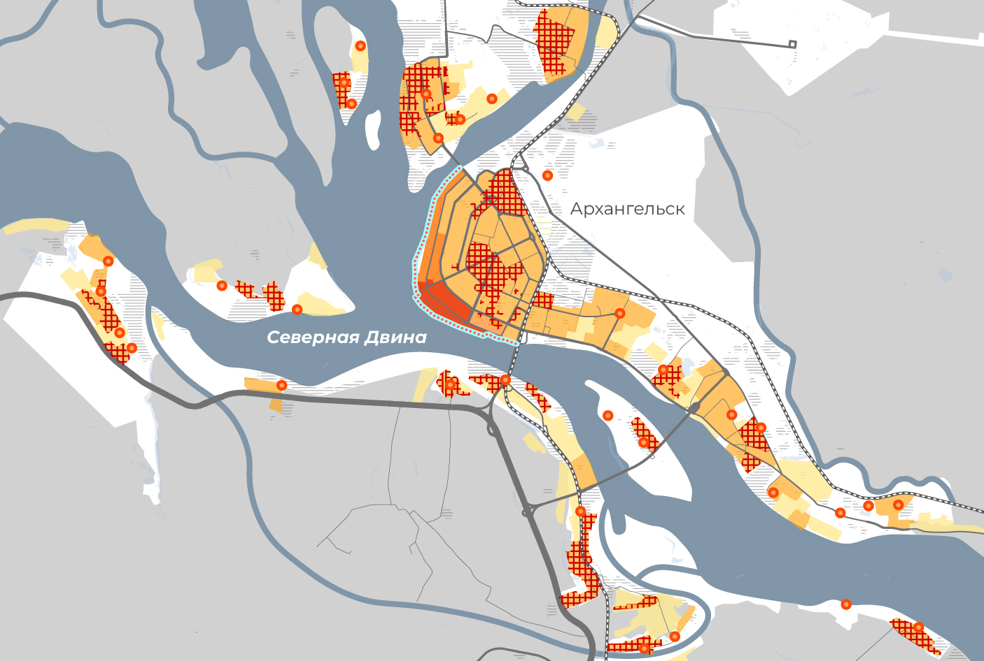
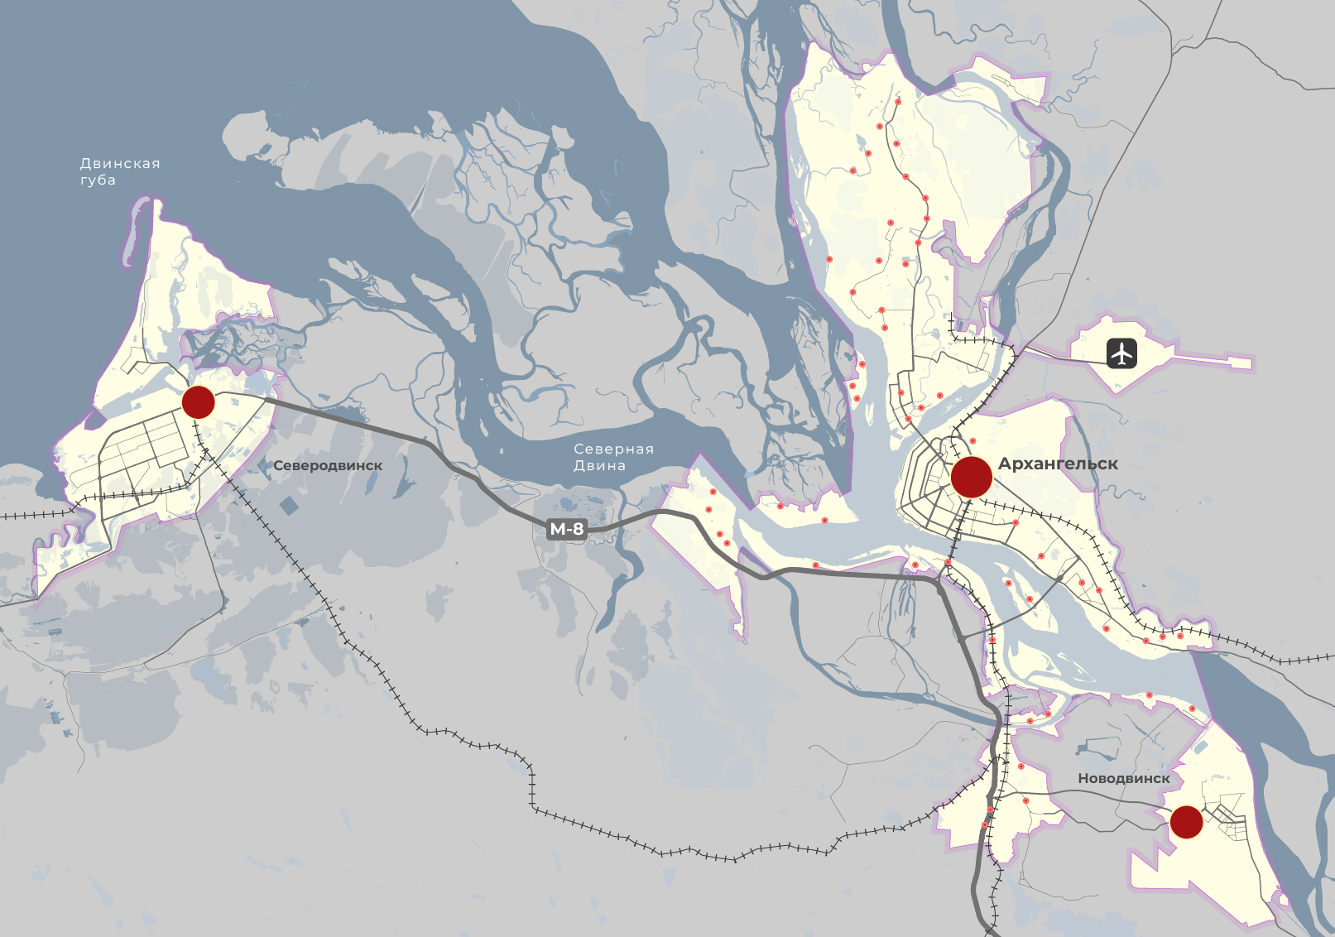
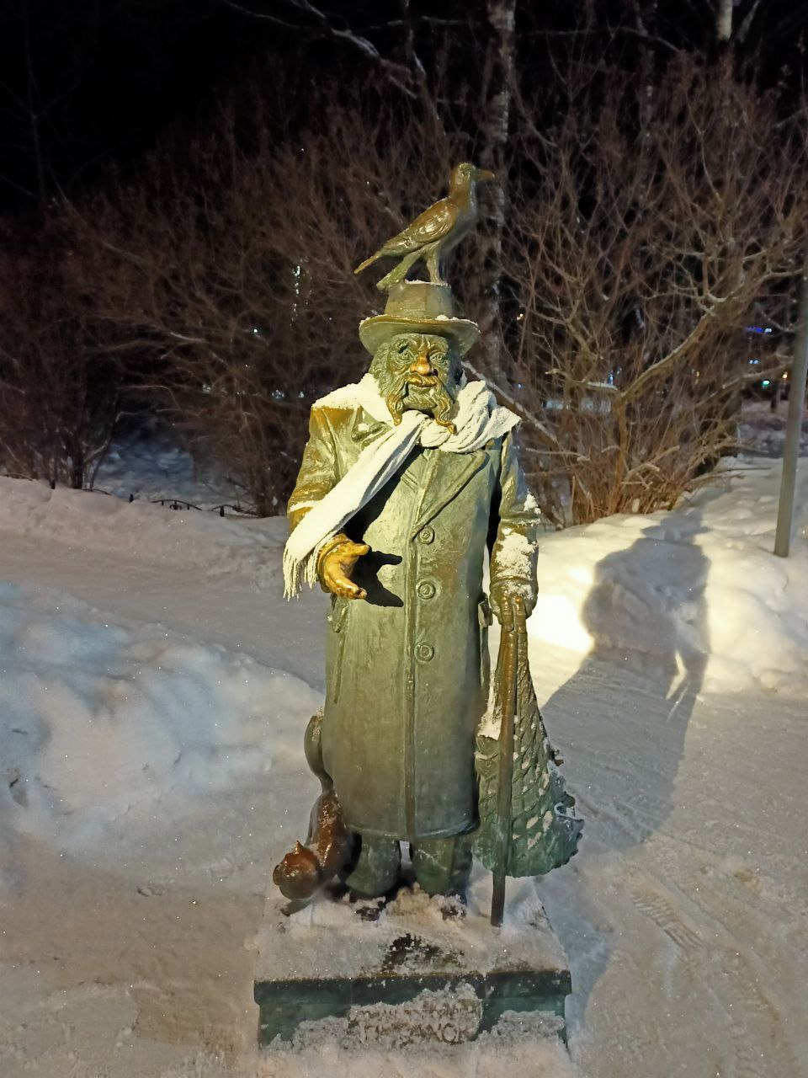
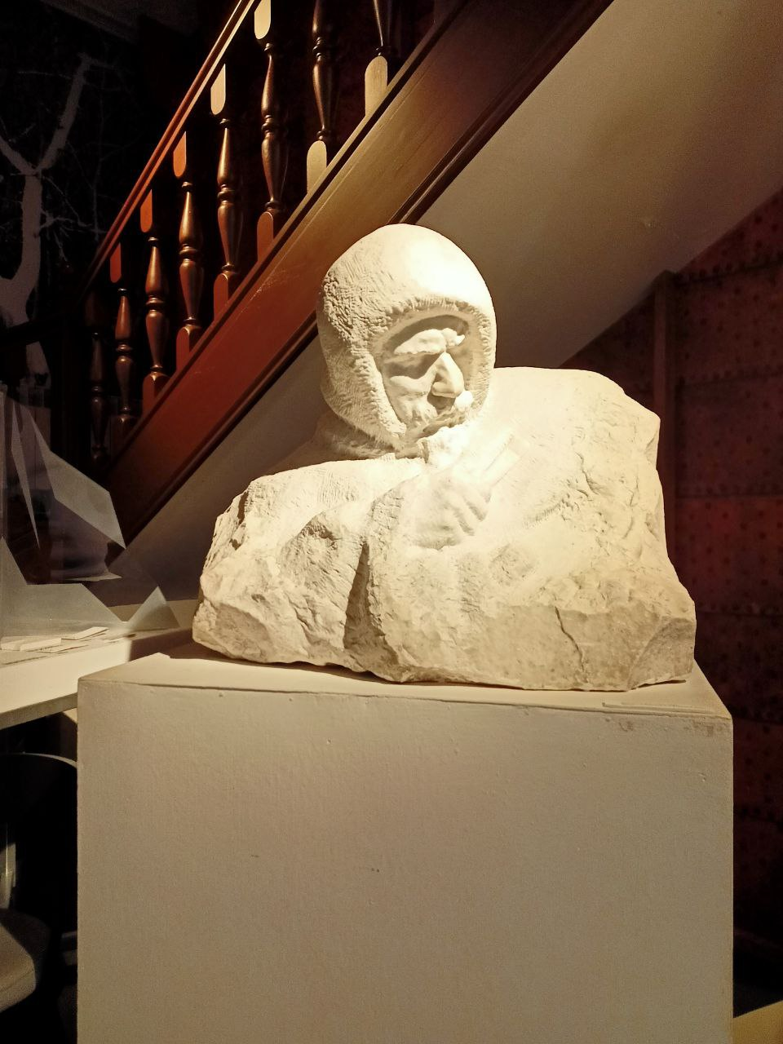
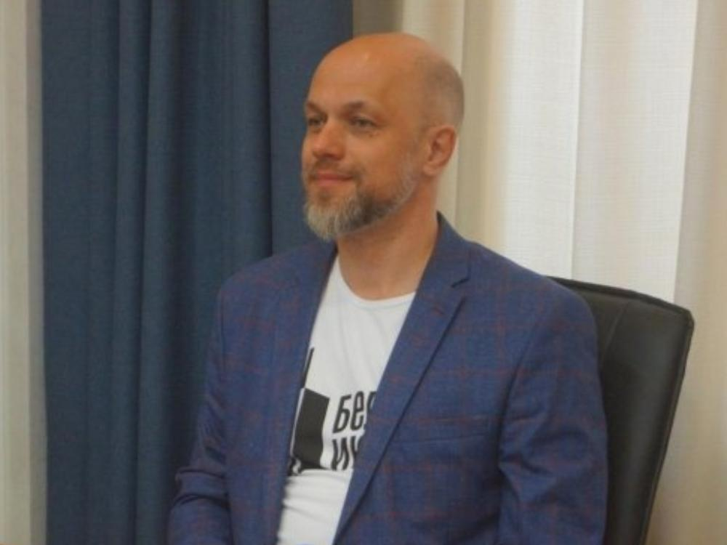
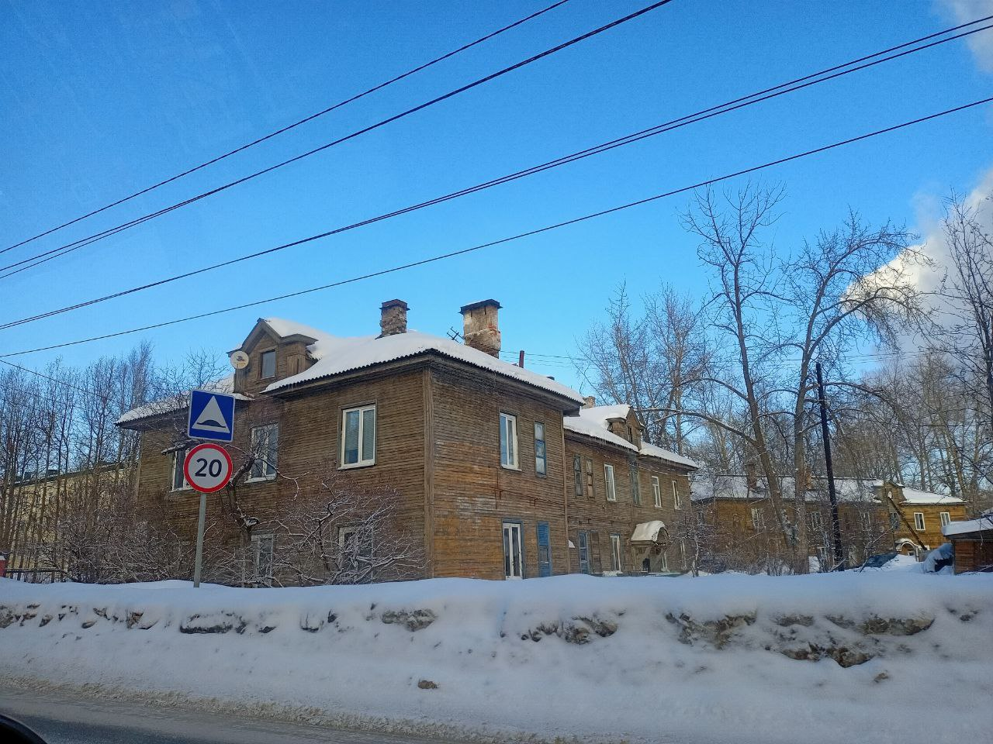
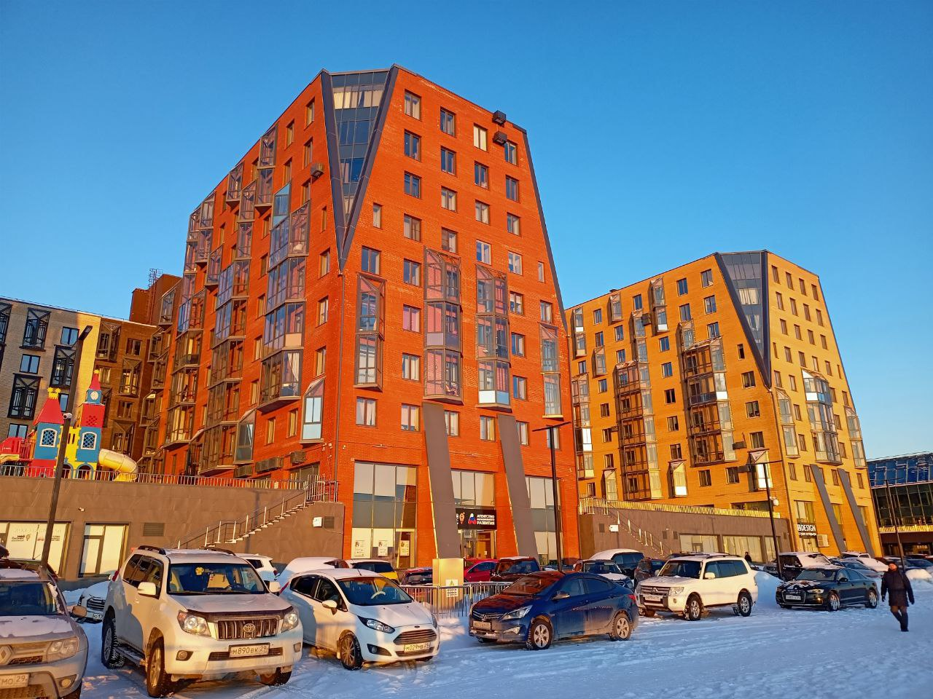
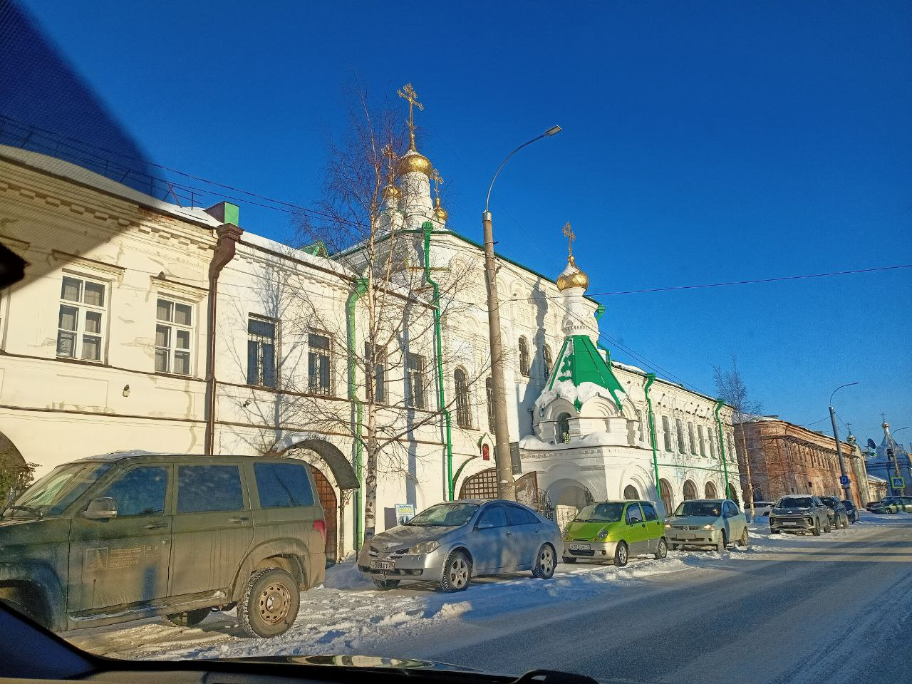
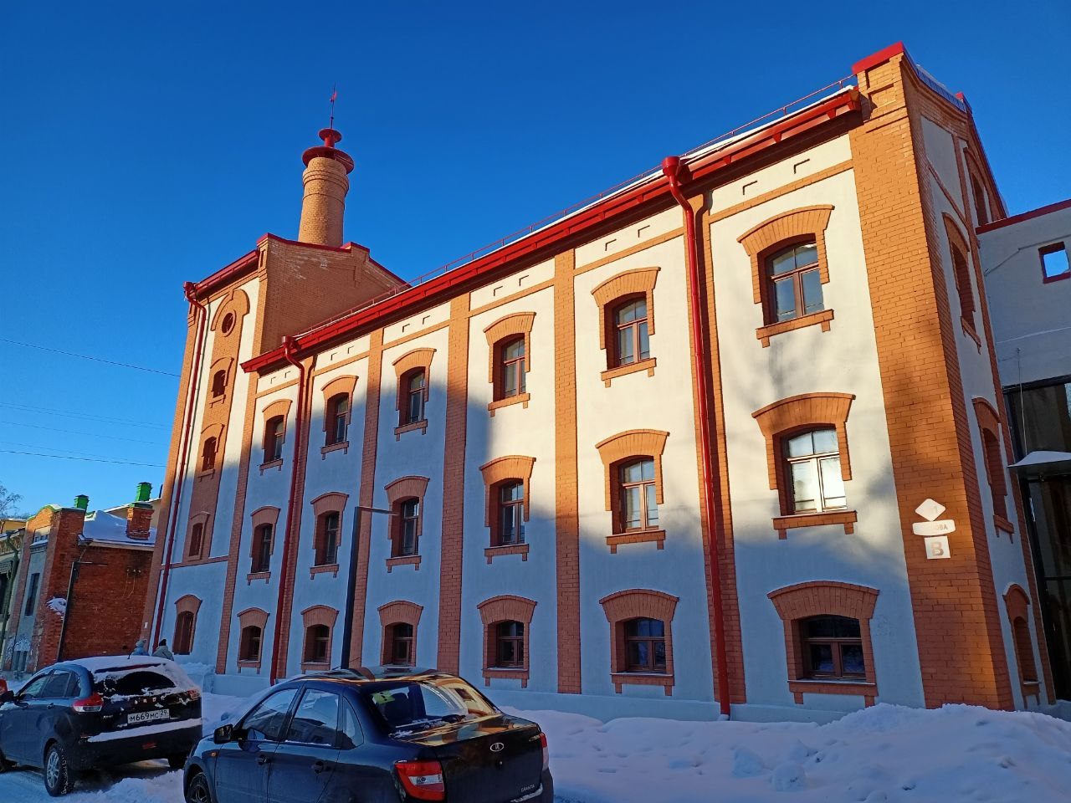
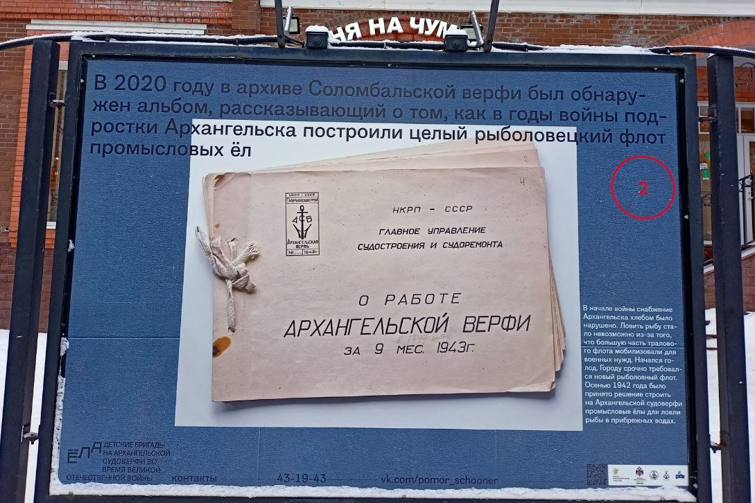
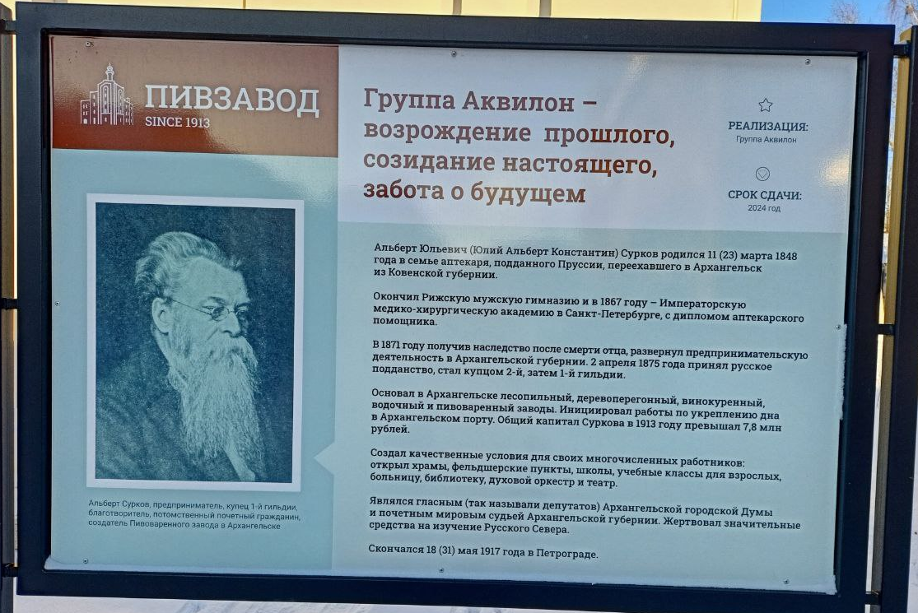
Градоустройство - локальные особенности Духа времени и «Гения места»
Архангельск
Осмысление и переживание пространства обитания
«Архангельский город»
Европо_ориентированный город
Стало модно быть помором - «TRUE ПОМОР».
Столица «катакомбной церкви».
Духовное сопротивление.
«Кто побывал в Арктике, тот становится подобен стрелке компаса — всегда поворачивается на Север»
«Большой Архангельск»: Архангельск - Северодвинск - Новодвинск
Образы времён
Степан Писахов, А. Борисов, Я. Лейцингер
Василий Ларионов
Михаил Мамошин
Компания «Петровский»
Профиль городского пространства
Инновации в градоустройстве
Активны агломерационные процессы.
Экстенсивная планировочная структура обусловлена природными факторами. Территория из автономных поселений формирует рыхлый планировочный каркас
Самый крупный город Земли (современный) с деревянной застройкой. Четверть территории города неканализована. Философия дома контрастного Севера.
Пешеходная доступность между районами города проблематична.
«Центр» города - городская ткань между благоустроенной набережной и проспектом Ломоносова, где сосредоточены государственные учреждения, музеи, театры, пешеходные променады: Чумбарова - Лучинского.
Хаотичная точечная застройка под «маской» КРТ.
В рамках федеральных указов разработан мастер-план Архангельской агломерации
Благоустроены:
- Набережная Мечтателей на р. Северная Двина (7 км)
......
Формируется креативное пространство PIVZAVOD
Работает геопортал «Наше Поморье» и УИКТ.
Событийные площадки: фестиваль «Белый июнь», Международные дни джаза, Международный фестиваль органной музыки «Похвала органу», фестиваль молодых исполнителей и другие мероприятия.

Slide 23
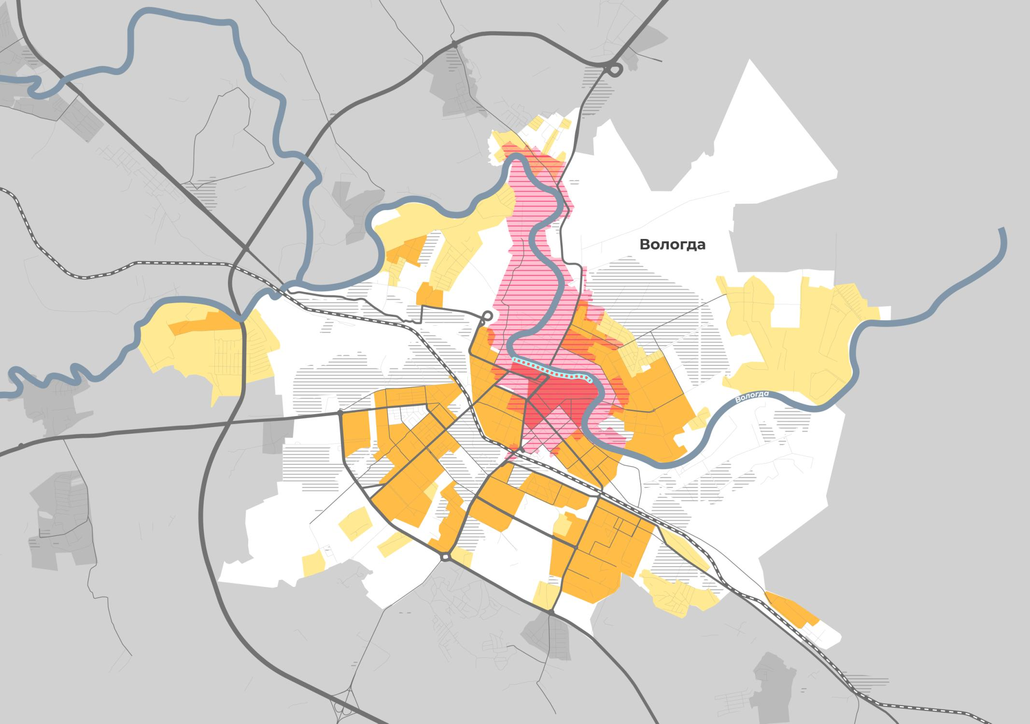
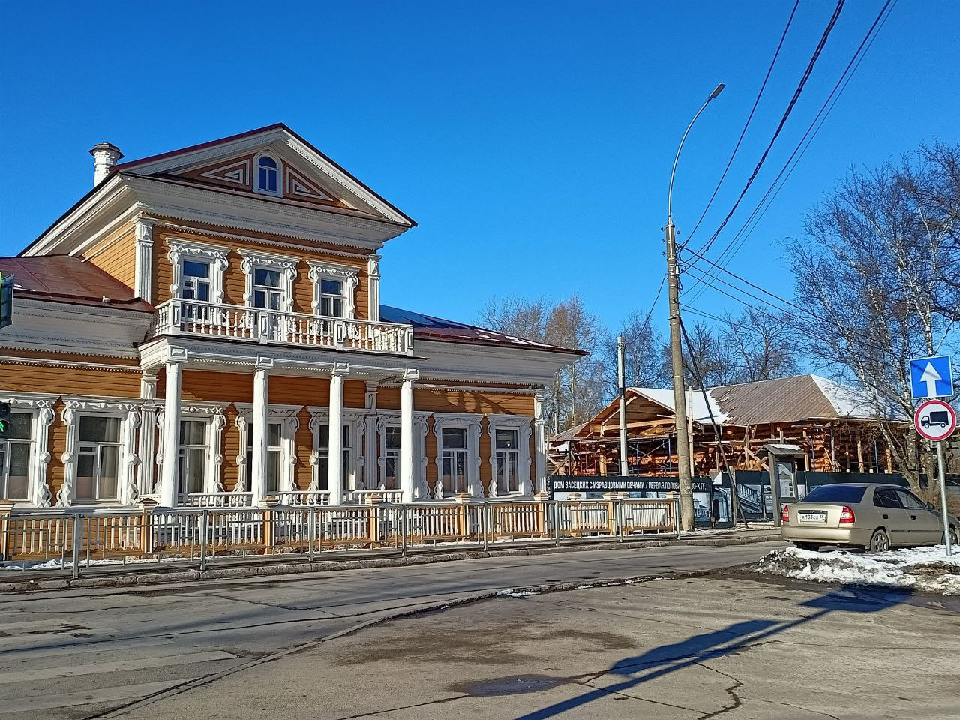
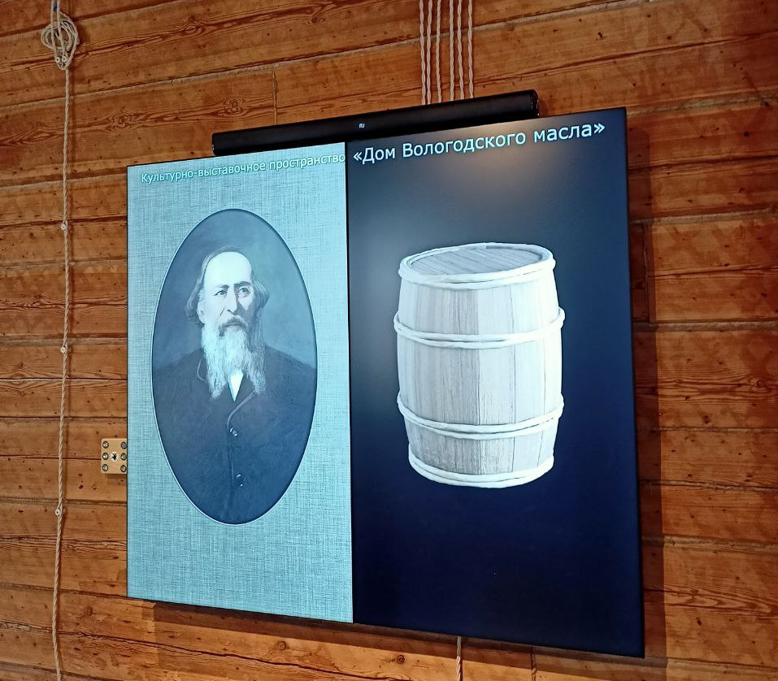
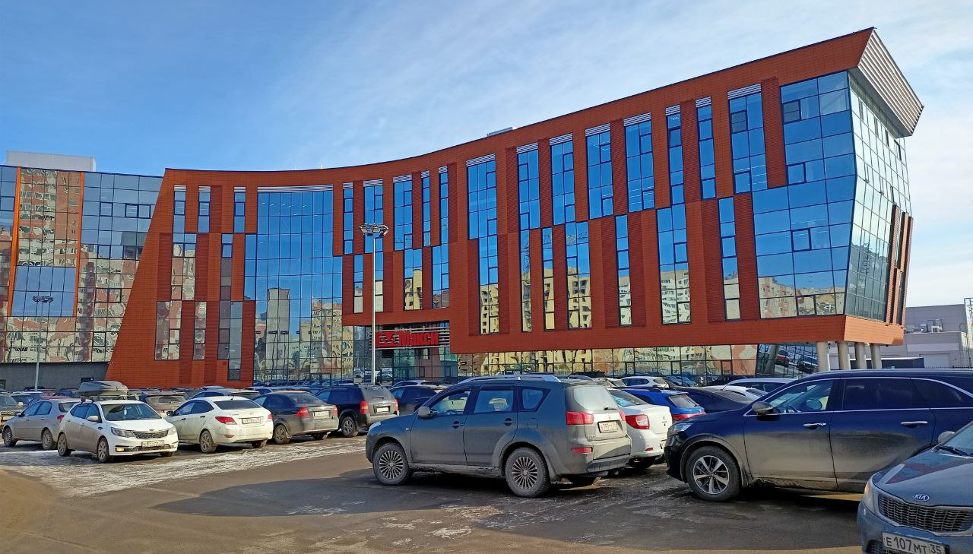
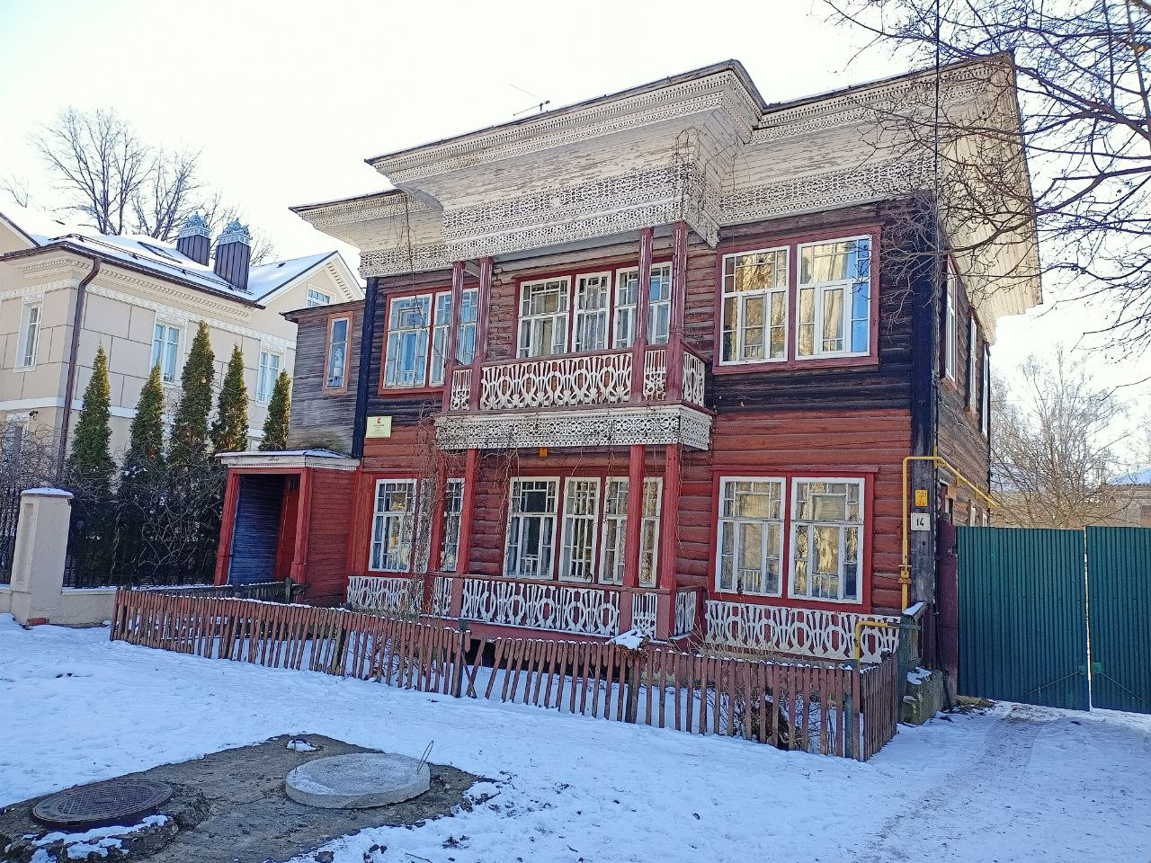
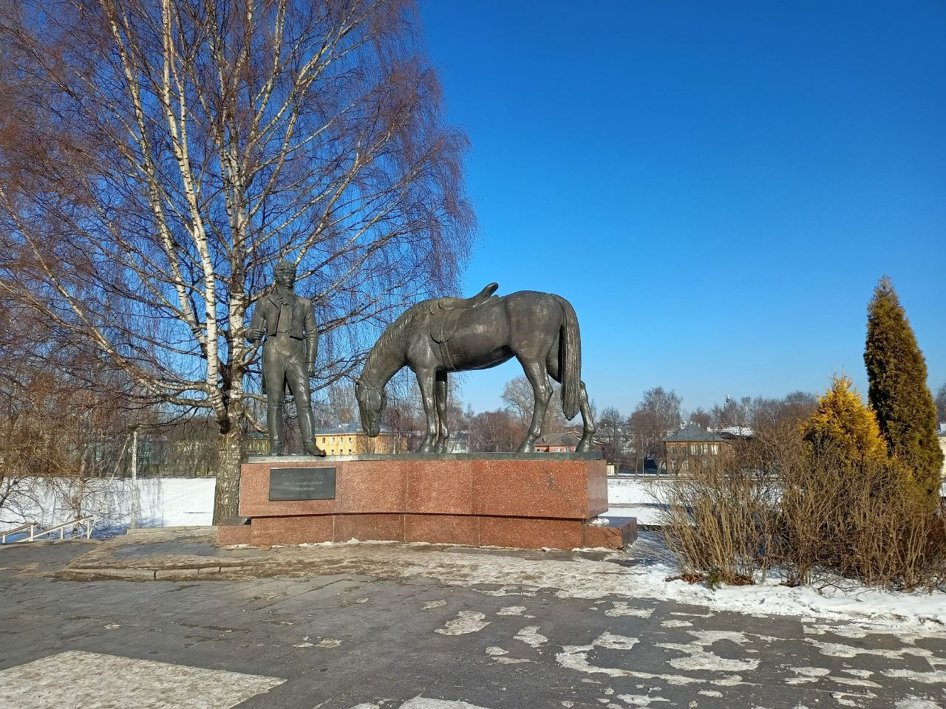
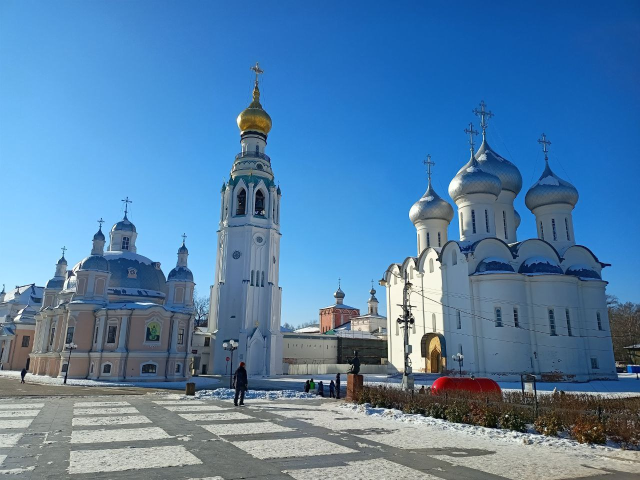
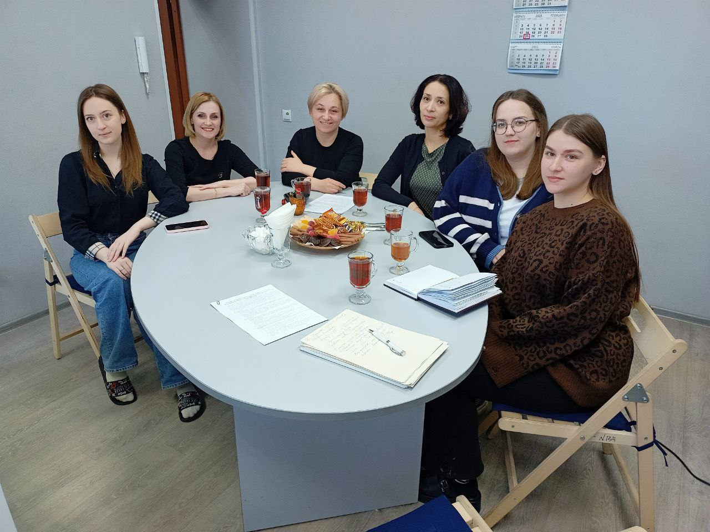
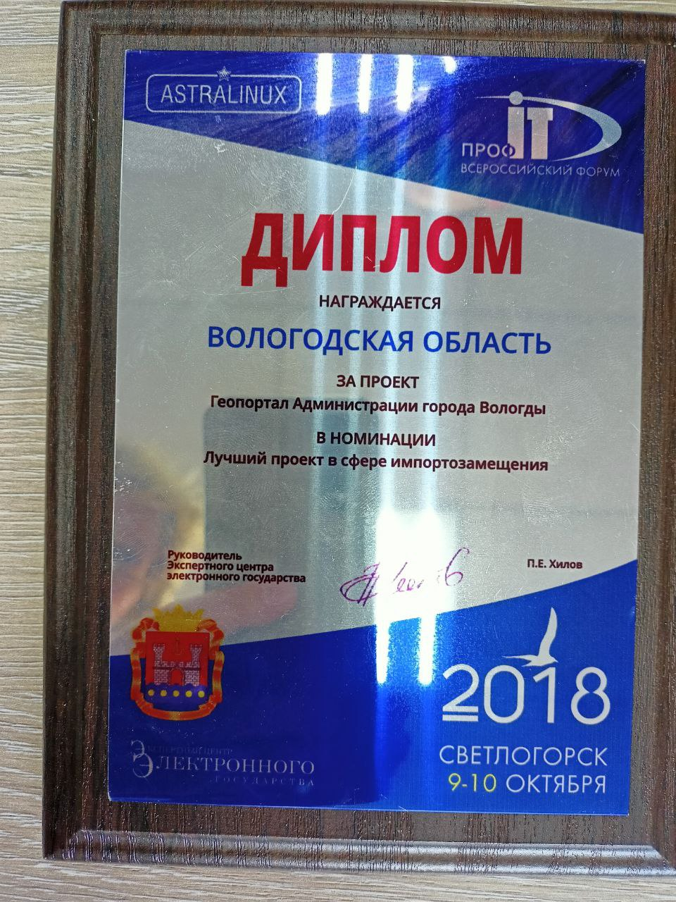
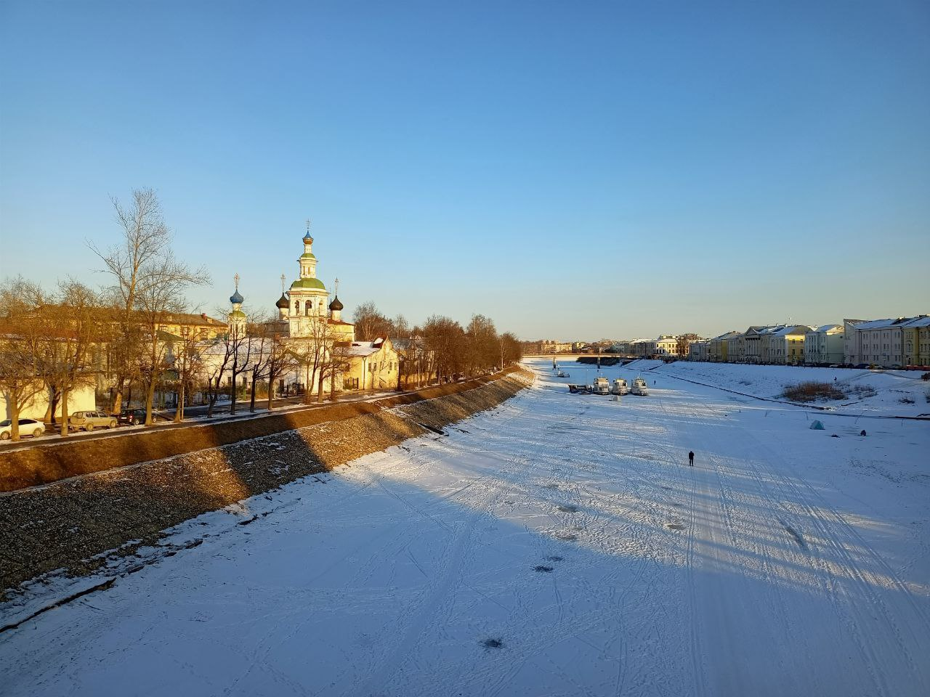
Градоустройство - локальные особенности Духа времени и «Гения места»
Вологда
Осмысление и переживание пространства
Образы времён
«ЗАСОН» - ГОРОД
«...здесь даже птицы на заборах засыпают»
Сообщество «Сохраняя будущее: Деревянная Вологда»
Бизнес- «пусть власть не мешает»
«Гений места» - личность Первого лица региона и города, энтузиасты и меценаты
Братья Верещагины
Герман Якимов — предприниматель из Вологды
Региональная компания «Макси»
Профиль городского пространства
Инновации в градоустройстве
Исторический центр условно разделяется на районы: Город, Верхний посад, Нижний посад, Заречье. В сердце города сосредоточены музеи, театры, пешеходные променады, благоустроена набережная.
Основная городская застройка занимает достаточно компактную территорию.
Примечательными проявлениями своеобразной вологодской культуры являются гражданское деревянное зодчество (расцвет в XIX веке), каменная церковная архитектура.
Ж/дорога является ментальной городской границей.
Развитие информационной инфраструктуры (ЦЦР) - моделирование сценариев развития инфраструктуры и комплексного развития территории.
Обустройство Набережной р. Вологды
Развитие общественных пространств города
Реконструкция бульвара пр. Победы, Площади Революции
Реализация программы «Дом за рубль»

Slide 24
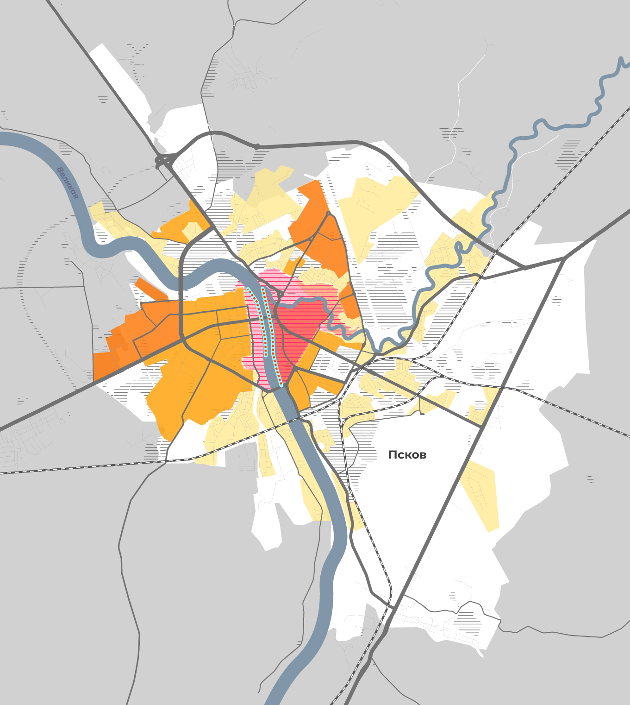
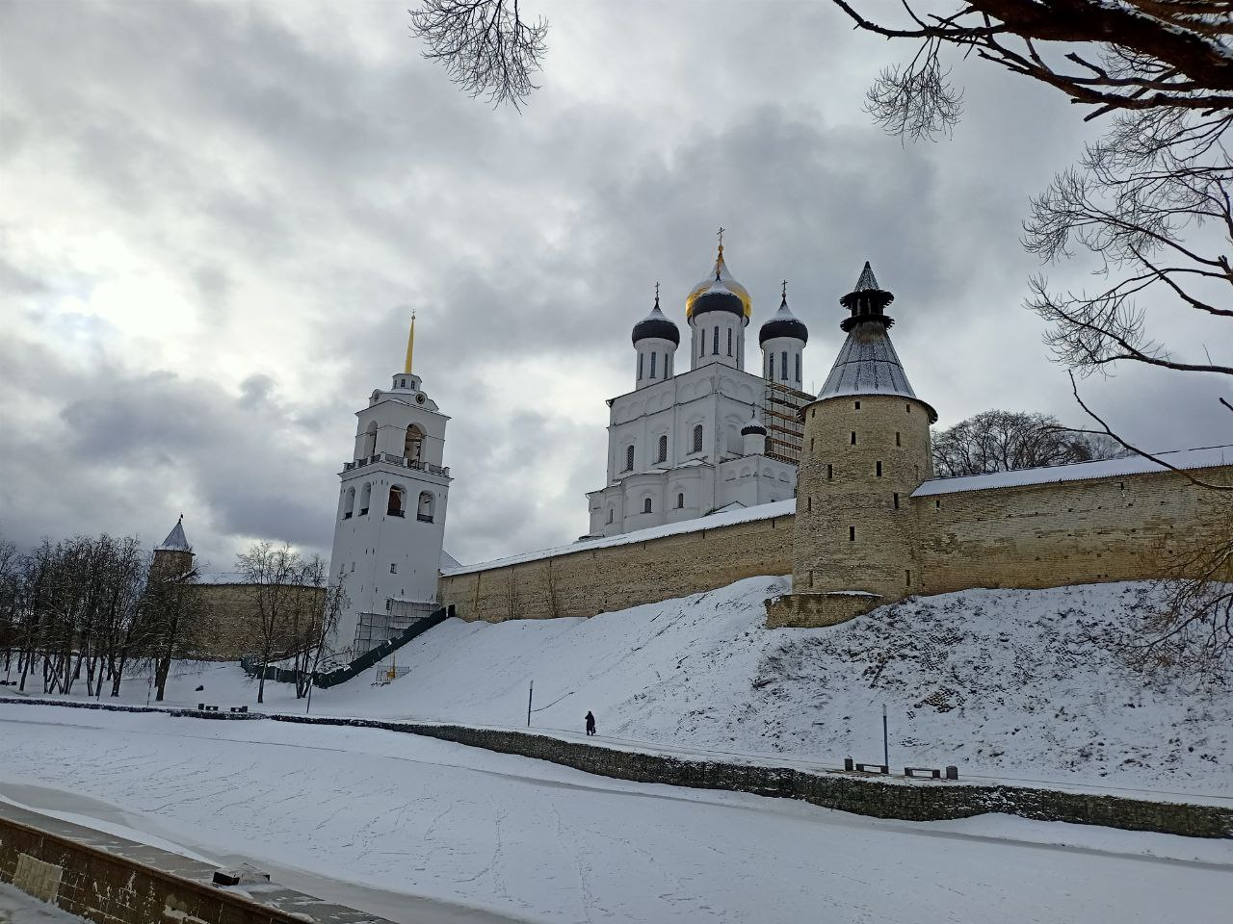
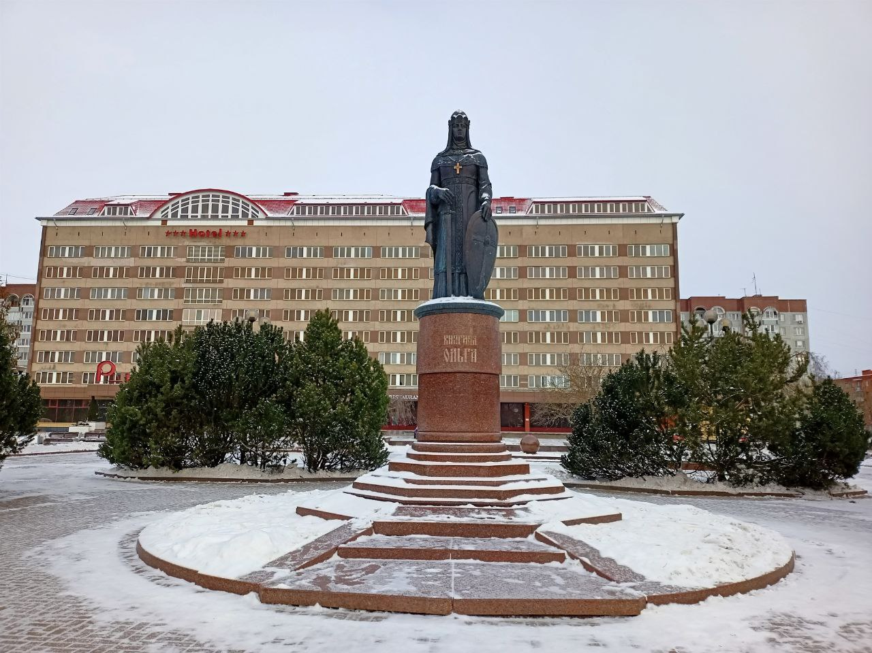
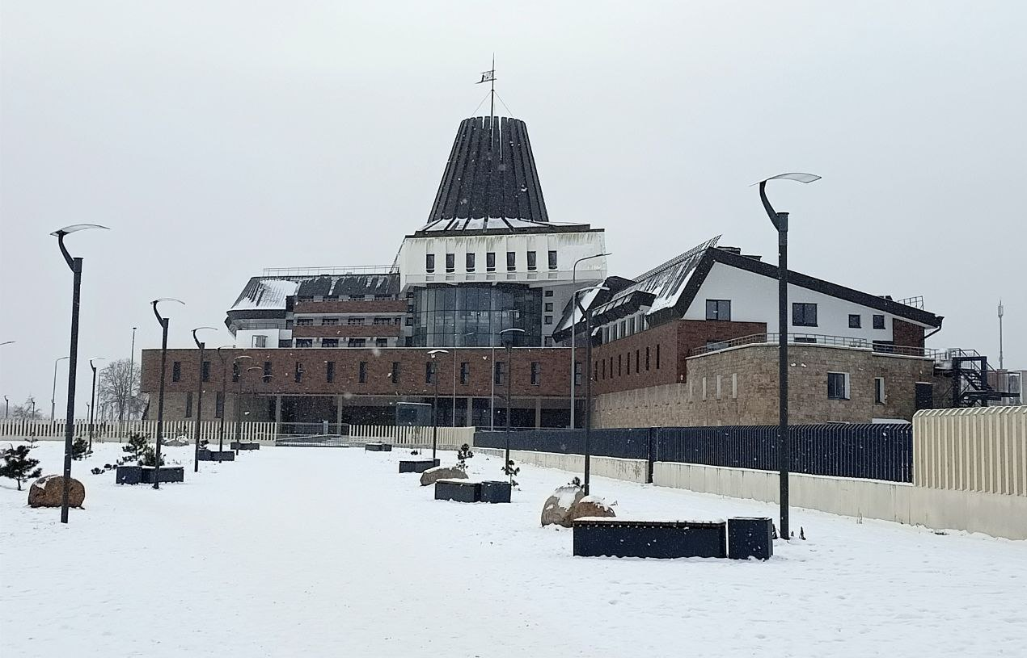
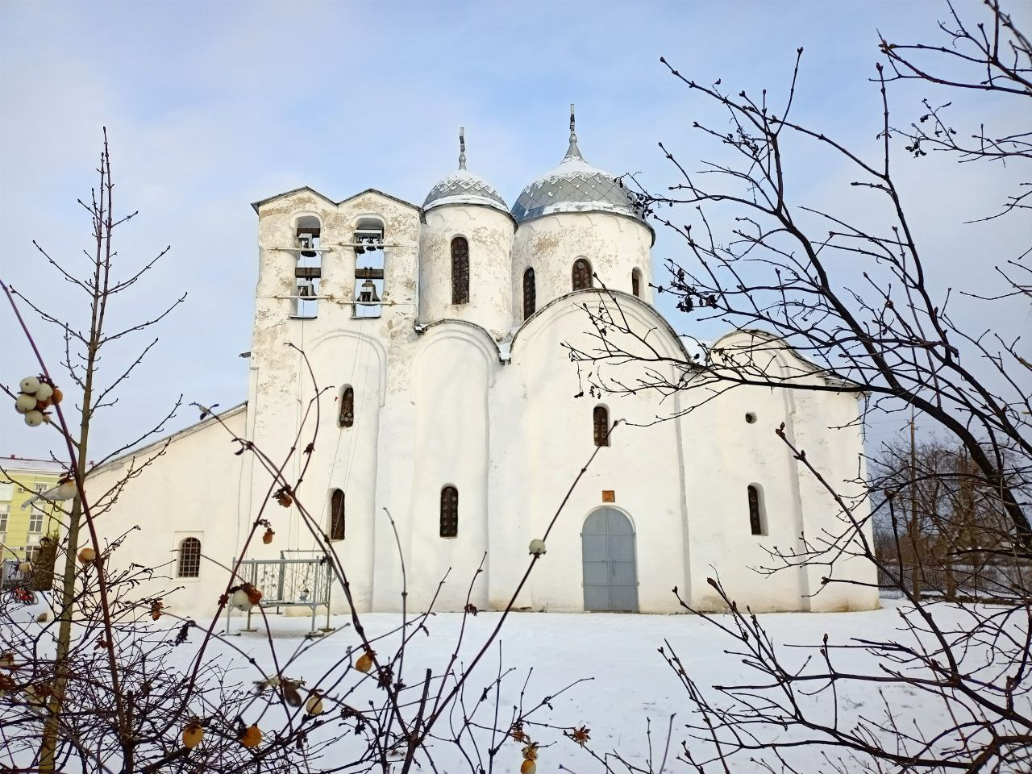
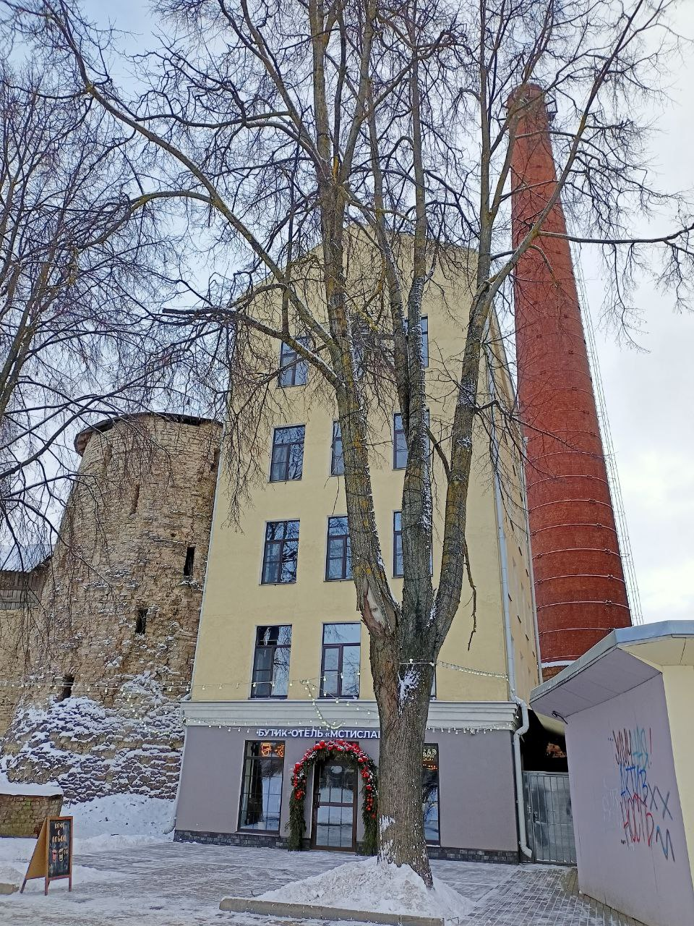
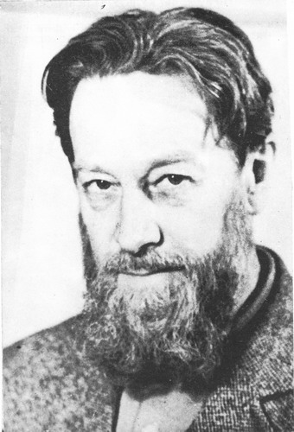
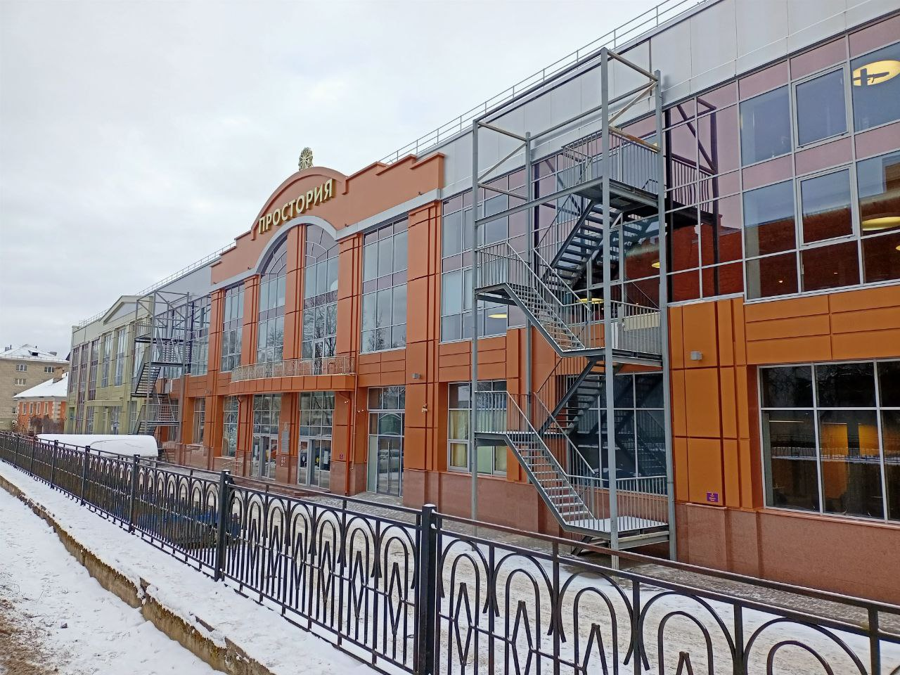
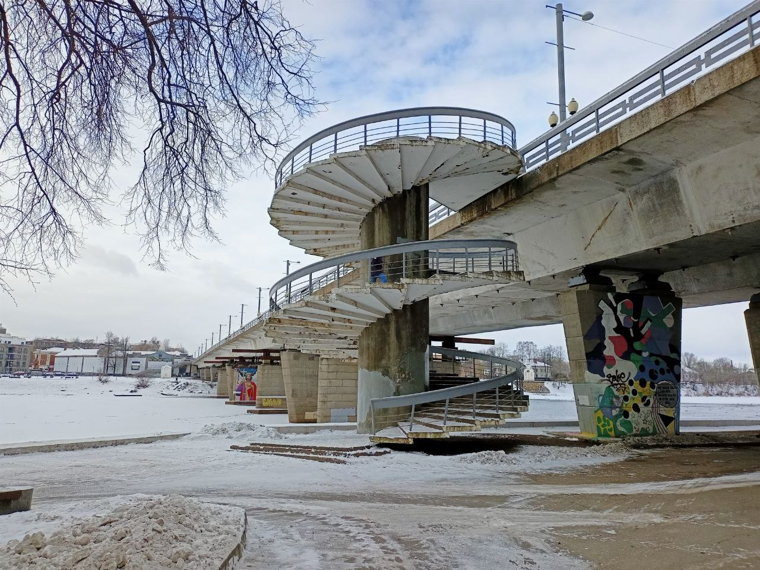
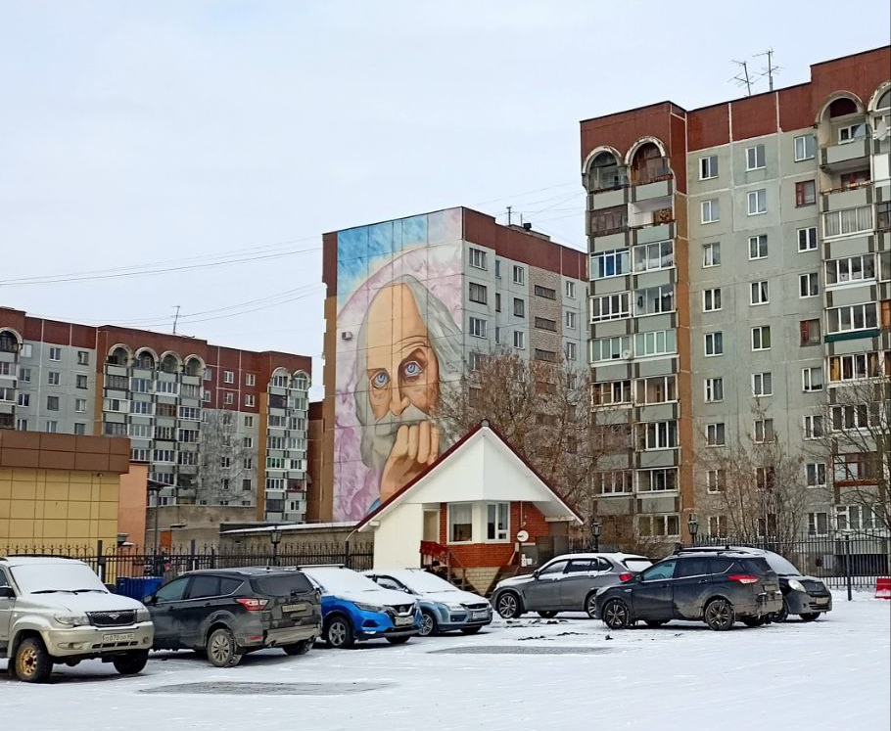
Градоустройство - локальные особенности Духа времени и «Гения места»
Псков
Осмысление и переживание пространства обитания
Образы времён
Псков Ганзейский
«Псковская крепость из пяти крепостных колец (три из которых сохранены по сей день) делала Псков практически неприступным - отсюда закрытость»
«Не отсвечивать, а то прилетит..»
Позиция: градозащитники и «наблюдатели»
Княгиня Ольга
Ю.П. Спега́льский - советский архитектор, выдающийся реставратор Пскова
Генеральный директор компании «СевЗапИнвест» Николай Загоруй
легенда
Профиль городского пространства
Инновации в градоустройстве
Город состоит из четырех исторически сложившихся частей.
Исторический центр с музеями, театрами, пешеходными променадами, благоустроенной набережной - сердце города.
Набережная р. Великой
«Что нам стоит Псков застроить...»
РПЦ выкупает крупные объекты в лучших локациях города
«Простория» - история трансформации заводских руин
В 2021 году Город по собственной инициативе разрабатывал мастер-план устойчивого развития туризма. За счет федеральных средств будут разработаны мастер-планы Пскова и Великих Лук.
Благоустроена Набережная р. Великой.
Реновирован исторический Октябрьский проспект.
Новая жизнь старых зданий:
- ТЭЦ-18
- Шпагатная фабрика
- Креативное пространство ПРОСТОРИЯ

Slide 25
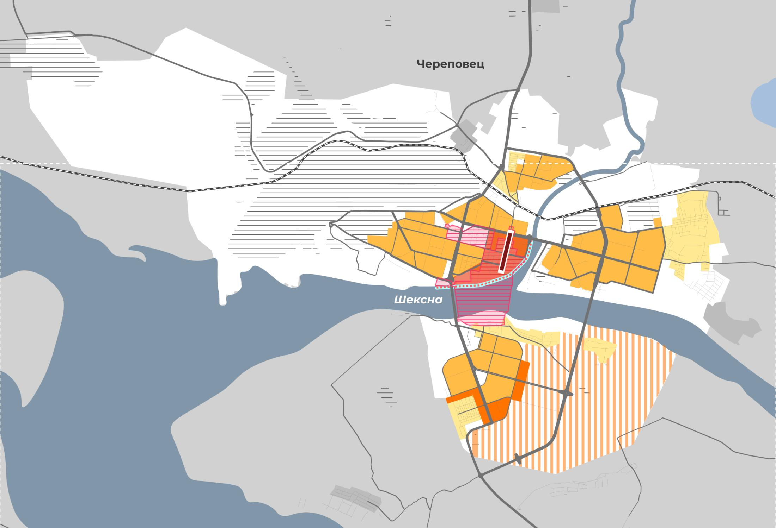
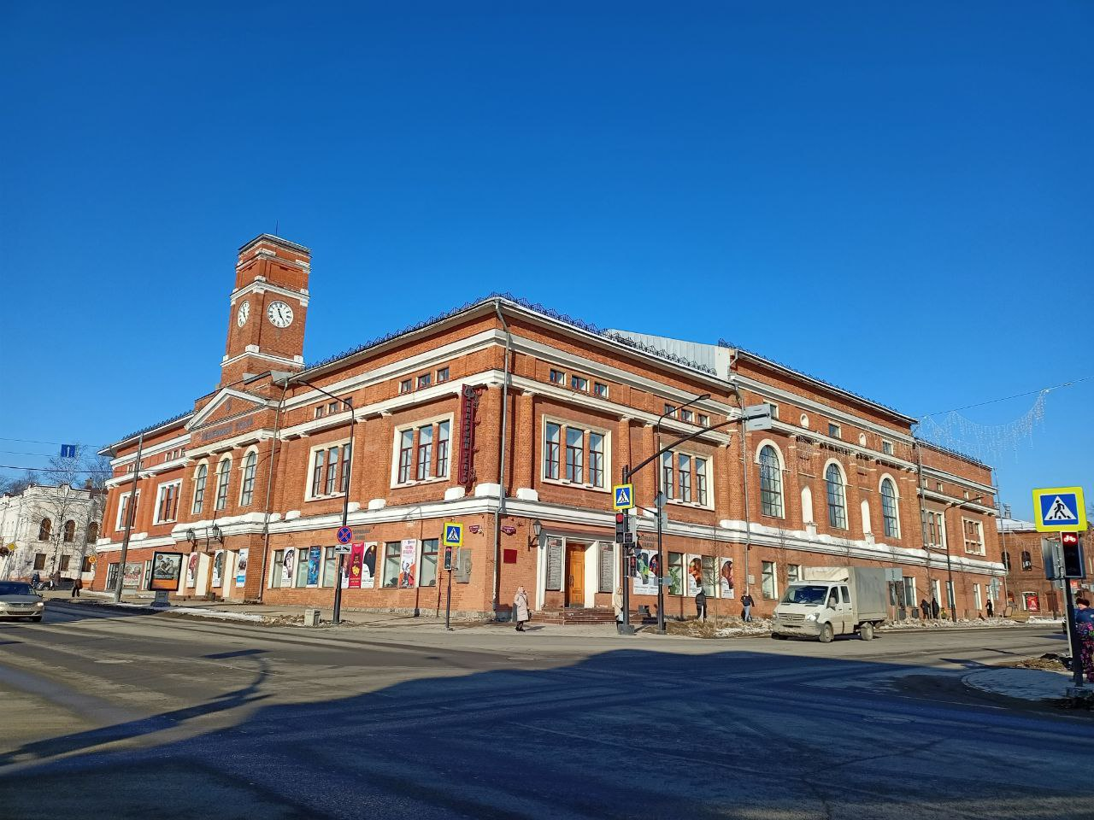
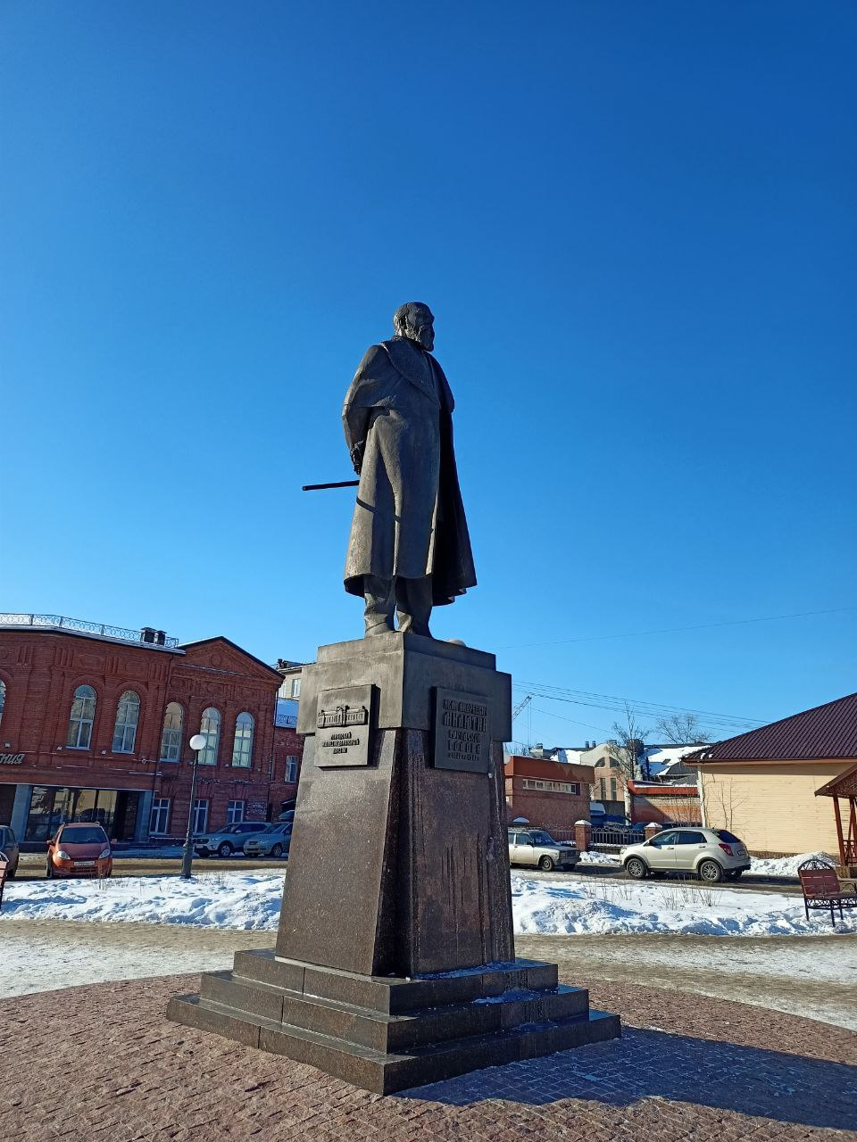
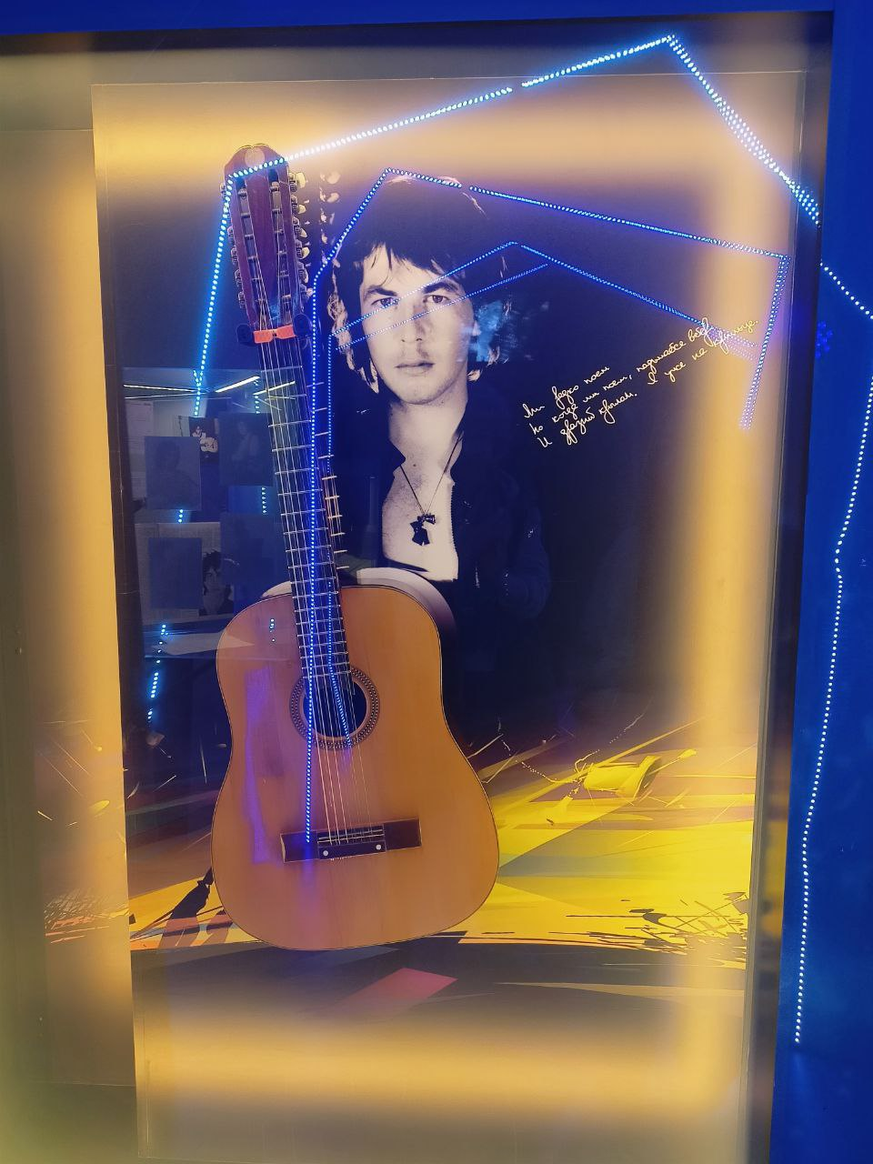
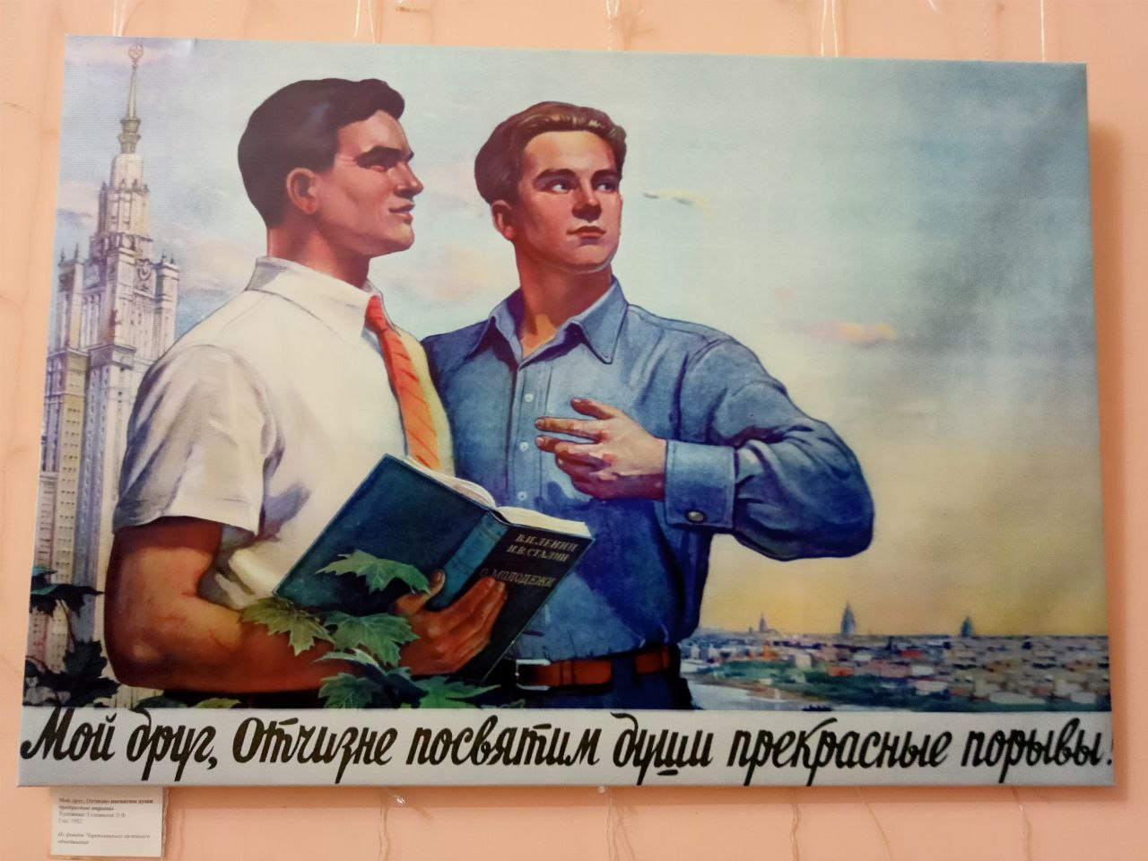

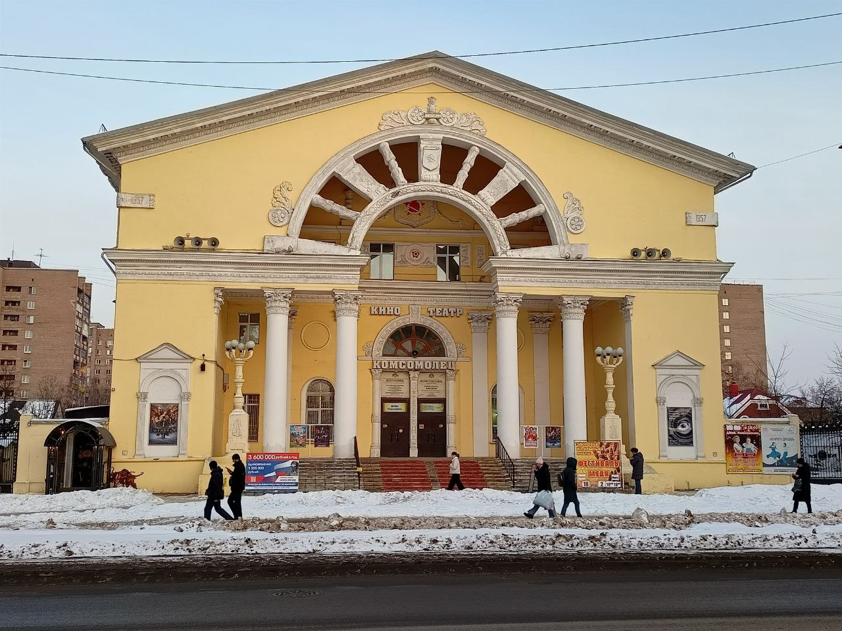
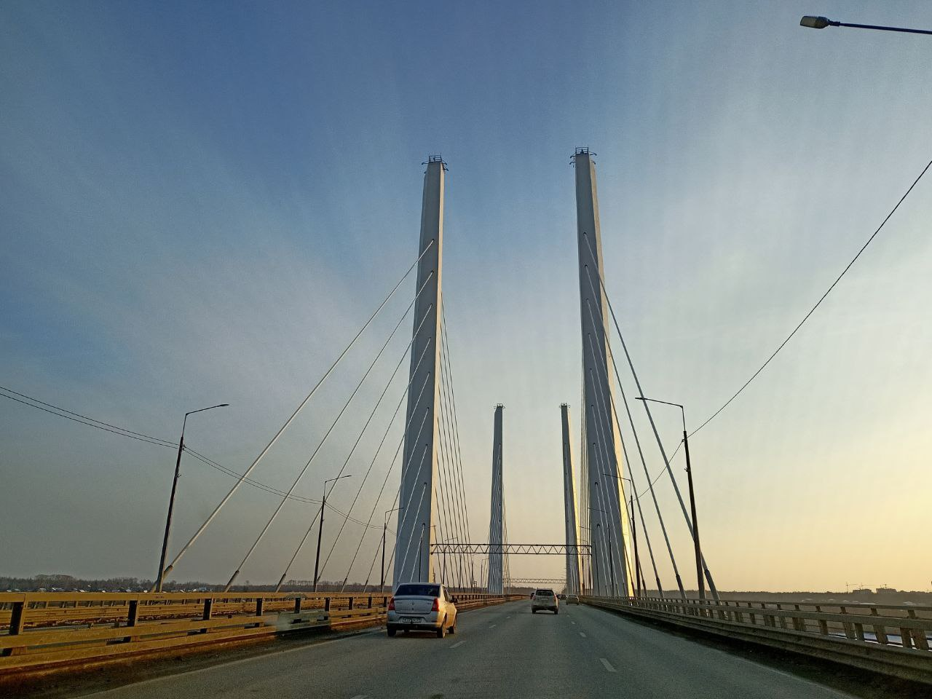
Градоустройство - локальные особенности Духа времени и «Гения места»
Череповец
Осмысление и переживание городского пространства
Образы Духа времени
«Северсталь - кузница управленческих кадров.
«Череповец всегда был «красным»
Здесь преобладает рабочий класс - им нужно чтобы все было просто и понятно».
«Северсталь - кузница управленческих кадров.
И.А.Милютин (1829) - первый городской глава, руководивший Череповцом в течении 47 лет
Кумиры и личности 20 века А.Башмачев -Рок-музукант, Леонид Парфенов, ...
Северсталь демонстрирует заинтересованность к осмыслению устойчивости и развития «собственного» города
Профиль городского пространства
Инновации в градоустройстве
Три основных городских района с разными аттракторами, разделены природными барьерами.
Пешеходная доступность между ними проблематична.
Исторический центр (19 - середина 20 века) с музеями, театрами, пешеходными променадами, благоустроенной набережной - сердце города.
Перспективное развитие в Зашекснинском районе.
Постинустриальная трансформирация промышленно-коммунальных зон Заягорбского района.
В 2020 году Город по собственной инициативе разработал стратегический мастер-план города.
В 2005 году появился ЦМИРиТ - сегодня город имеет интерактивную 3D модель города, интеллектуальную транспортную систему и проч.цифровые продукты
Благоустроена Набережная р. Шексны
Реновирован исторический Советский проспект и площадь Революции
Созданы модернистские пространства
- Музей А.Башлачева
- Креативное пространство PIVZAVOD - редевелопмент пром_территорий
Запущена программа «Доброта Севера» от Северстали (креативные пространства)

Slide 26
Выводы
Вологда
Петрозаводск
1. «Архитектура как отражение создающего её общества говорит о времени, ценностях и стремлениях»
Череповец - преобладающая монохромная застройка микрорайонов МКД массовых типовых серий и гегемония градообразующих предприятий побуждают к креативу: появлению творческих людей с протестным духом, модернистских пространств для досуга, привлечению ярких событий - фестивалей, форсайтов.
Вологда и Псков с сакральным отношением к своему историко-культурному наследию и формированием соответствующей ментальности горожан имеют сильную когорту «градозащитников», скорее тормозящих развитие и мало способствующих проявлению инициативы - удобнее быть «наблюдателем» и «обороняться».
Архангельск стоит особняком в этом ряду городов. При большом количестве сохранившихся «образцовых» деревянных кварталов (иные в отчаянном состоянии), появляются яркие современные архитектурные объекты как на наб. Северной Двины. Контраст в подходах к обустройству территории влияет на позицию горожан (гипотеза). Историческая самость, социальная «ершистость», прямолинейность и открытость, личная свобода, четкая позиция, протестное настроение.
2. «Городское планирование/градостроительная политика меняет жизнь и мотивацию горожан»
Города Вологодской области, несмотря на большую разность, выстраивают собственную градостроительную политику, сохраняют преемственность в управлении развитием территории, формируют институты развития городских пространств.
Архангельск пока остается в парадигме нулевых - «тлен» ликвидируют, городская ткань заполняется точечными МКД.
3. «Город как пространство разворачивания жизни и деятельности населения с соответствующими запросами, понятийной базой и умением видеть локальную специфику и формировать Дух места»
Все города хотели бы видеть «Гения» в лидерах (Главах). «Внешние» лидеры решают краткосрочные задачи привносят ментальность чуждую (как правило из Московских трендов развития городских пространств)

Slide 27
Инфраструктура поддержки технологических инноваций и особенности технологического сектора экономики
1. Изучение научной литературы и нормативно-правовой базы создания и развития на территории РФ технопарков, бизнес-инкубаторов, производственных кластеров и других элементов инфраструктуры содействия производственным инновациям.
2. Анализ отдельных элементов инфраструктуры содействия инновациям в производстве, условий их применения и предоставляемых ими возможностей.
3. Анализ инфраструктуры содействия инновациям выбранных городов и результатов её функционирования.
4. Выявление роли «Гения места» в характеристиках инфраструктуры содействия инновациям и ее результативности.

Slide 28
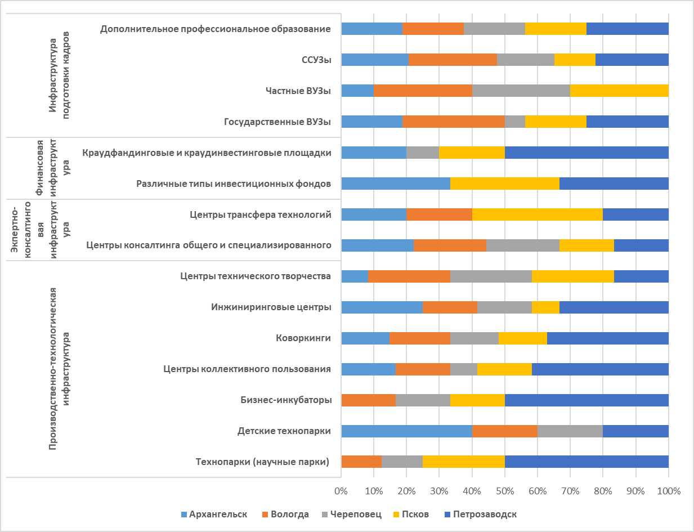
Элементы инфраструктуры городов, шт.

Slide 29
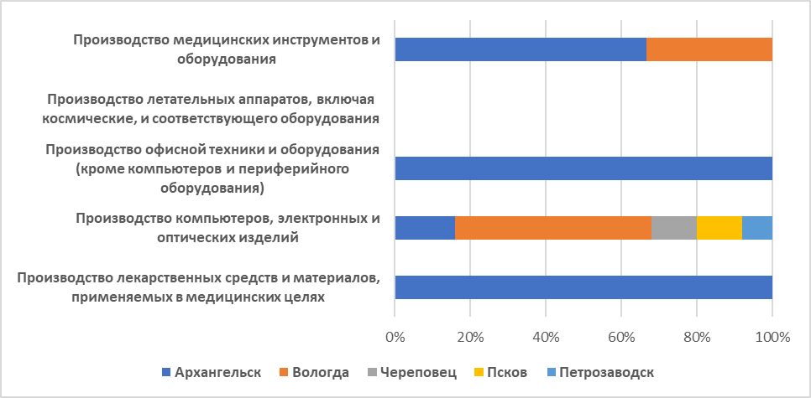
1 подгруппа. Высокотехнологичные виды деятельности, количество компаний, доля каждого города в общей сумме по 5 городам

Slide 30
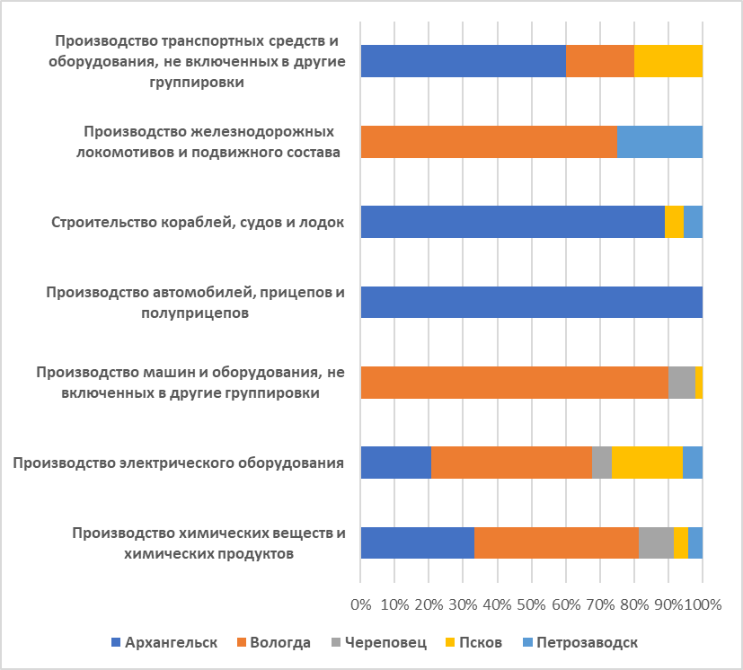
2 подгруппа. Среднетехнологичные виды деятельности, количество компаний, доля каждого города в общей сумме по 5 городам

Slide 31
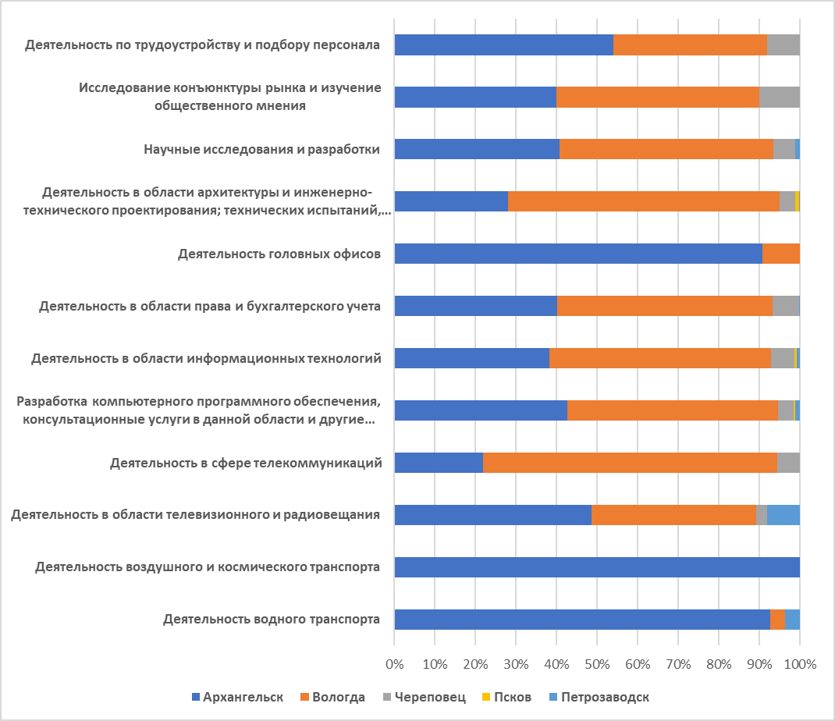
3 подгруппа. Наукоемкие виды деятельности, количество компаний, доля каждого города в общей сумме по 5 городам

Slide 32
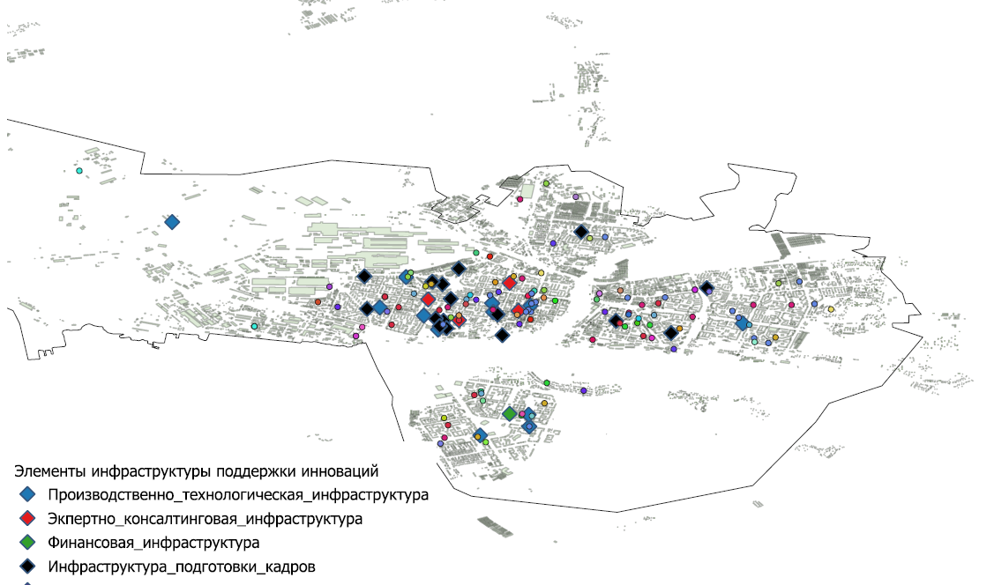
Карта Череповца. Размещение объектов инфраструктуры поддержки инноваций

Slide 33
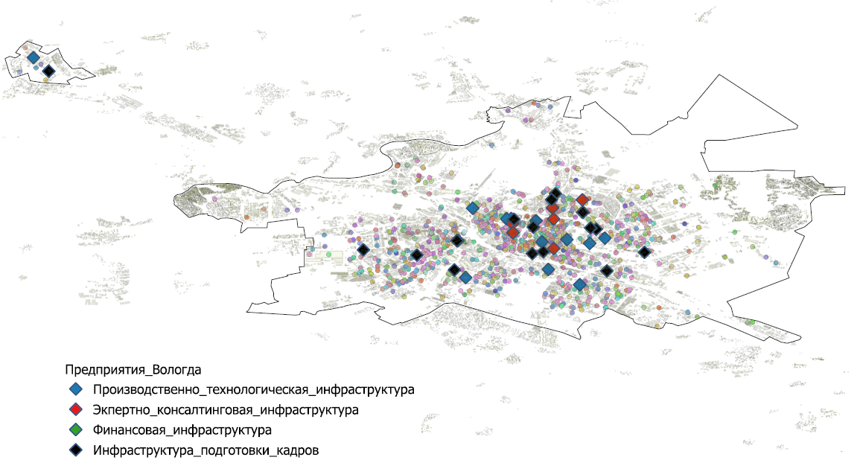
Карта Вологды. Размещение объектов инфраструктуры поддержки инноваций

Slide 34
Городские креативные пространства
Анализ содержания и опыт распространения инновации «креативные пространства» в мире и в России методами desk-study, анализа документов, цифровой этнографии.
Описание специфики развития инновации «креативные пространства» в Северо-Западном ФО на примере пяти городов (Архангельск, Вологда, Петрозаводск, Псков, Череповец).
Формирование профилей инновации «креативные пространства» в указанных городах.
Сбор информации (методами кейс-стади, интервью, наблюдение) о стратегии инновационного развития проектов молодых профессионалов креативных индустрий; практике сетевого взаимодействия внутри отрасли, взаимодействия с представителями властных структур, бизнеса и населением; принятии/сопротивлении внедрению инновации «креативные пространства» со стороны органов власти и общества.
Выявление связи процесса и результатов внедрения инновации с характеристиками общества и местной среды в указанных городах.
Сравнительный анализ успешности внедрения инновации «креативные пространства» в пяти городах.
Результаты исследования представлены в докладе Я.Н. Крупец

Slide 35
Анализ социокультурных особенностей городов
Культурная идентичность и культурно-историческое портретирование города (на примере Пскова и Петрозаводска)
Анализ культурно–исторического пространства Пскова и Петрозаводска.
Анализ инновационных практик экономической, социальной, культурной направленности в Пскове и Петрозаводске.
Описание культурной идентичности псковской и петрозаводской регионаций.
Формирование культурно-исторического портрета регионации Пскова и Петрозаводска в контексте актуального хронотопа и инновационных перспектив.
Результаты исследования представлены в докладе
Д.А. Коцюбинского и М. А. Сюткиной

Slide 36
Анализ социокультурных особенностей городов
Ценности, нормы, уровень доверия и сетевого взаимодействия локальных сообществ (Вологодский НЦ РАН)
Анализ тенденций социокультурного развития (в пяти городах Проекта).
Разработка методики исследования социокультурных характеристик населения на основе массового опроса.
Проведение опроса населения пяти городов.
Формирование социокультурного портрета городов, проведение сравнительного анализа.
Исследование будет проведено на 3-м этапе НИР (2026 г.)

Slide 37
Ожидаемые результаты
Направление | Результаты
1. Характеристика изучаемых городов и местной среды | Объективная оценка уровня социально-экономического развития 5 городов и локального гражданского общества
2. Анализ городских инновационных практик | Оценка восприимчивости местных сообществ к организационным и управленческим инновациям в 5 городах-объектах исследования
3. Анализ социокультурных особенностей городов | Характеристика местной идентичности/ментальности . Характеристика социального капитала и отношения к инновациям
4. Обобщение результатов | - Проверка гипотезы 1 на основе сопоставления результатов направлений исследования 2 и 3. - Предварительная проверка гипотезы 2 на основе сопоставления результатов направлений исследования 1, 2 и 3.

